Slide 1

આવૃત્તિ 26.10
બિટકોઇન
ડિપ્લોમા
બિટકોઇન યુગ માટે નાણાકીય શિક્ષણ

Slide 2

મોડ્યુલ 1
નાણાંને સમજવું
સમસ્યા: નાણાકીય પ્રણાલીઓ કેવી રીતે કાર્ય કરે છે અને બદલાય છે?
Notes:
સ્રોત: My First Bitcoin, બિટકોઇન ડિપ્લોમા વિદ્યાર્થી માર્ગદર્શિકા, આવૃત્તિ 26.10, મોડ્યુલ 1–4 અને શીખનારાઓ માટેની પ્રારંભિક અપેક્ષાઓ. ક્રિએટિવ કોમન્સ એટ્રિબ્યુશન-શેરઅલાઇક 4.0 ઇન્ટરનેશનલ હેઠળ અનુકૂલિત; આ સ્લાઇડ સંચય માટે પણ એ જ લાઇસન્સ લાગુ પડે છે. આ સ્લાઇડ સંચય શિક્ષકના માર્ગદર્શન હેઠળની રજૂઆત માટેનું સહાયક સાધન છે. અભ્યાસક્રમનો અર્થ, જરૂરી ક્ષમતાઓ અને સલામતીની મર્યાદાઓ જાળવી રાખીને ઉદાહરણો, પ્રવૃત્તિઓ, ગતિ અને રજૂઆતની રીતને અનુકૂળ બનાવો. સત્રની કોઈ નિશ્ચિત અવધિ સૂચવવામાં આવી નથી.

Slide 3
કાર્ય પહેલાં જ્ઞાન આવે છે
પહેલાં શીખો · નાની શરૂઆત કરો · ધીમે આગળ વધો
કોઈ ખરીદી, વ્યક્તિગત ભંડોળ કે વ્યક્તિગત વૉલેટની જરૂર નથી
અભ્યાસક્રમ પૂર્ણ કરવા માટે વ્યક્તિગત ઉપકરણ કે ઇન્ટરનેટની જરૂર નથી
તૈયાર કરેલી સામગ્રી, સિમ્યુલેશન અને ઑફલાઇન અભ્યાસ ઉપલબ્ધ છે
આ અભ્યાસક્રમ શિક્ષણ આપે છે, નાણાકીય, રોકાણ, કાનૂની કે કરવેરા અંગેની સલાહ નહીં. તે બિટકોઇન ખરીદવા, વેચવા, તેની સામે ઉધાર લેવા કે તેને રાખવાની ભલામણ કરતો નથી, કે તેની કિંમત વધવાનું વચન આપતો નથી.
બિટકોઇન ડિપ્લોમા · મોડ્યુલ 1
Notes:
આ મર્યાદાઓ ચારેય મોડ્યુલમાં જાળવી રાખો. ઓછું જોખમ ધરાવતા કોઈપણ વૈકલ્પિક લાઇવ અભ્યાસ પહેલાં ગોપનીયતા, સુરક્ષા અને નુકસાનનાં જોખમો સમજાવો.

Slide 4

વિશ્વાસ ન કરો, ચકાસણી કરો
બિટકોઇન ડિપ્લોમા · મોડ્યુલ 1

Slide 5
ચર્ચા અને ગોપનીયતા અંગેની અપેક્ષાઓ
પુરાવા તપાસો; તથ્યો, અભિપ્રાયો અને બાંયધરીઓને અલગ પાડો
વિચારોને આદરપૂર્વક પડકારો; અનિશ્ચિતતા સ્પષ્ટ કરો
વ્યક્તિગત અનુભવો અને નાણાકીય માહિતી ખાનગી રાખો
ખરીદવા, વેચવા કે પોતાની પાસેની સંપત્તિ જાહેર કરવા માટે કોઈ દબાણ નહીં
કોઈની સ્ક્રીન, કાર્ય અથવા ઓળખ છતી કરતી માહિતી રેકોર્ડ કરતાં કે શેર કરતાં પહેલાં પરવાનગી મેળવો. વાસ્તવિક ખાનગી કીઓ અથવા પુનઃપ્રાપ્તિ શબ્દો ક્યારેય શેર કરશો નહીં.
બિટકોઇનના ભાવમાં તીવ્ર ફેરફાર થઈ શકે છે. ભૂલો, છેતરપિંડી, ગુપ્ત માહિતી ખોવાઈ જવી અથવા સંપત્તિની કસ્ટડી સંભાળનારની નિષ્ફળતાને કારણે કાયમી નુકસાન થઈ શકે છે; માન્ય ચૂકવણીઓને પાછી ફેરવવી સામાન્ય રીતે મુશ્કેલ અથવા અશક્ય હોય છે.
બિટકોઇન ડિપ્લોમા · મોડ્યુલ 1

Slide 6

પૈસા વિશેના પ્રારંભિક પ્રશ્નો
લોકોને પૈસાની જરૂર શા માટે પડે છે?
કઈ બાબત કોઈ વસ્તુને પૈસા બનાવે છે?
તમે વાપરતા પૈસા કોણ બનાવી શકે છે અથવા તેના પર નિયંત્રણ રાખી શકે છે?
તમારા પૈસાનું મૂલ્ય શા માટે છે?
શું તેનાથી પહેલાં જેટલી જ વસ્તુઓ ખરીદી શકાય છે?
બિટકોઇન ડિપ્લોમા · મોડ્યુલ 1
Notes:
ચકાસી શકાય તેવી હકીકત અને માપદંડો તથા પુરાવાની જરૂર હોય તેવા અભિપ્રાય વચ્ચેનો ભેદ સ્પષ્ટ કરવા માટે મૂળ ચર્ચાનો ઉપયોગ કરો. વ્યક્તિગત નાણાકીય માહિતી જાહેર કરવા માટે કહેશો નહીં.

Slide 7
પૈસાનું અસ્તિત્વ શા માટે છે
નાણાં એવી સંપત્તિ છે જેને લોકો સ્વીકારે છે કારણ કે તેઓ અપેક્ષા રાખે છે કે પછીથી અન્ય લોકો પણ તેને સ્વીકારશે.
વિશેષીકરણ અને વિનિમય
અજાણ્યા લોકો વચ્ચે સહકાર
કિંમતો, દેવું, આવક અને બચત
સમય અને અંતરની પાર મૂલ્ય
ત્વરિત પ્રશ્ન
નાણાં વિનિમય અથવા સંકલનની કઈ સમસ્યા ઉકેલવામાં મદદ કરે છે?
બિટકોઇન ડિપ્લોમા · મોડ્યુલ 1

Slide 8

નાણાંનાં કાર્યો
વિનિમયનું માધ્યમ: માલ અને સેવાઓ માટે ચુકવણી
હિસાબનું એકમ: સર્વસામાન્ય કિંમતો અને નોંધો
મૂલ્યનો સંગ્રહ: સમય જતાં જળવાતું મૂલ્ય
એક સ્વરૂપ કોઈ એક કાર્ય બીજા સ્વરૂપ કરતાં વધુ સારી રીતે કરી શકે છે. દરેક સ્વરૂપમાં ખરીદશક્તિ સંબંધિત જોખમો રહેલાં છે.
બિટકોઇન ડિપ્લોમા · મોડ્યુલ 1

Slide 9
ઉપયોગી નાણાંના ગુણધર્મો
ટકાઉપણું: લાંબા સમય સુધી ઉપયોગમાં લઈ શકાય તેવું
વહનક્ષમતા: એક જગ્યાએથી બીજી જગ્યાએ લઈ જવું કે હસ્તાંતરિત કરવું સરળ
વિભાજ્યતા: નાની અને મોટી રકમો
પરસ્પર વિનિમયક્ષમતા: એકબીજાના સ્થાને વાપરી શકાય તેવા સમાન એકમો
દુર્લભતા: પુરવઠાના વિસ્તરણ પર મર્યાદાઓ
સ્વીકાર્યતા: તેને સ્વીકારવાની તૈયારી
ચકાસણીક્ષમતા અને ઓળખક્ષમતા: અસલી, ઓળખી શકાય તેવા એકમો
નાણાંનું કોઈ પણ સ્વરૂપ બધા માપદંડો પર સંપૂર્ણપણે ખરું ઊતરતું નથી. “સુદૃઢ નાણું” એ એક મૂલ્યાંકન છે: માપદંડો સ્પષ્ટ કરો અને સુસંગત રીતે સરખામણી કરો.
વિવેચનાત્મક રીતે વિચારો
જ્યારે તમે એક પ્રકારનાં નાણાં કે સંપત્તિને બદલે બીજો પ્રકાર પસંદ કર્યો, ત્યારે કયા ગુણધર્મો મહત્ત્વના હતા?
બિટકોઇન ડિપ્લોમા · મોડ્યુલ 1

Slide 10
વસ્તુવિનિમય અને જરૂરિયાતોનો બેવડો સંયોગ
વસ્તુઓ અથવા સેવાઓનો સીધો વિનિમય
બંને પક્ષોને એકબીજાની આપેલી વસ્તુ કે સેવાની જરૂર હોવી જોઈએ
એક જ સમયે, યોગ્ય માત્રામાં
વિભાજ્યતા, બગાડ, કિંમત નક્કી કરવામાં અને બચત કરવામાં મુશ્કેલીઓ
નાણાં વેચાણને ખરીદીથી અલગ પાડે છે
બિટકોઇન ડિપ્લોમા · મોડ્યુલ 1
Notes:
મૂળ ઉદાહરણનો ઉપયોગ કરો: Amina પાસે ચોખા છે અને તેમને જૂતાં જોઈએ છે; Luis પાસે જૂતાં છે અને તેમને રસોઈનું તેલ જોઈએ છે; Mei પાસે રસોઈનું તેલ છે અને તેમને મરામતનું કામ કરાવવું છે. સીધા વિનિમયના નિષ્ફળ પ્રયાસોને પછીના નાણાંના માધ્યમથી થતા ઉકેલથી અલગ રાખો.

Slide 11

બિટકોઇન ડિપ્લોમા · મોડ્યુલ 1

Slide 12

બિટકોઇન ડિપ્લોમા · મોડ્યુલ 1

Slide 13

અછત, મૂલ્ય અને વિનિમય
અછત: એક ઉપયોગ બીજા ઉપયોગને અટકાવે છે
વ્યક્તિનિષ્ઠ મૂલ્ય: જરૂરિયાતો, પસંદગીઓ અને સંજોગો
વિનિમય: બંને પક્ષો પોતાને જે મળે છે તેને વધુ પસંદ કરે છે
અવસર ખર્ચ: છોડી દેવાયેલો શ્રેષ્ઠ વિકલ્પ
સમયની પસંદગી: પછીની સરખામણીએ અત્યારે
બાંધછોડ: ખર્ચ સાથે મળતો લાભ
માત્ર અછતથી મૂલ્યની ખાતરી મળતી નથી; માંગ પણ મહત્ત્વની છે.
બિટકોઇન ડિપ્લોમા · મોડ્યુલ 1
Notes:
માર્ગદર્શિકામાં આપેલા પાણીની ઉપલબ્ધતાના ઉદાહરણ અને રોજિંદી પસંદગીઓનો ઉપયોગ કરો. તાત્કાલિક જરૂરિયાતોને કારણે વર્તમાનને પ્રાધાન્ય આપવાનું વાજબી રીતે વધી શકે છે.

Slide 14
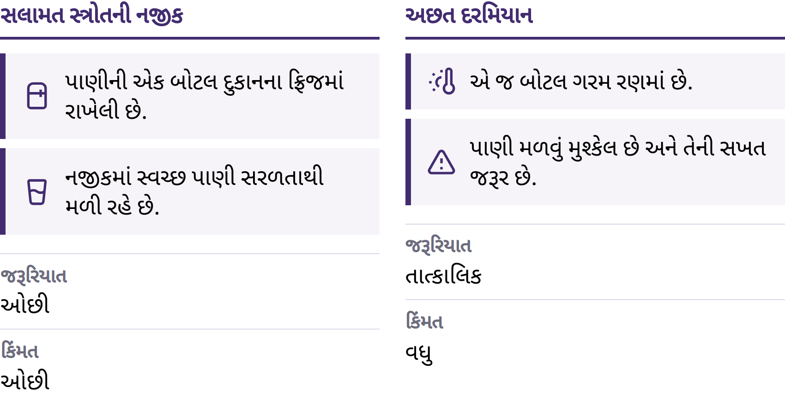

Slide 15

તક ખર્ચ
બિટકોઇન ડિપ્લોમા · મોડ્યુલ 1

Slide 16
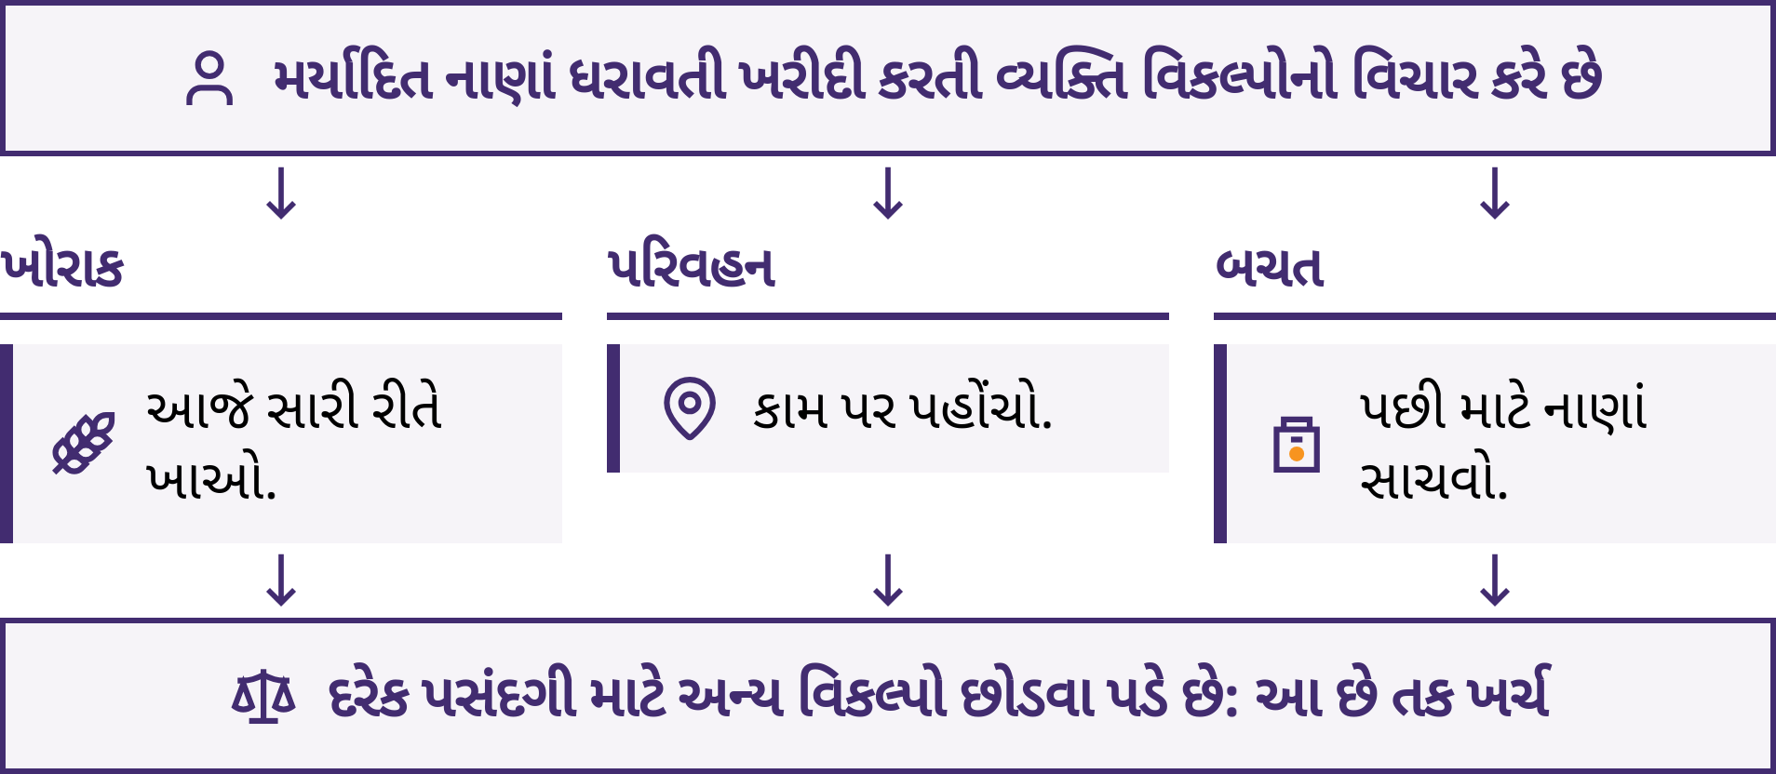

Slide 17
વસ્તુવિનિમયથી ડિજિટલ નાણાં સુધી
સીધી આપ-લે, ભેટો, જવાબદારીઓ અને દેવાની નોંધો
વસ્તુરૂપ નાણાં: અન્ય ઉપયોગો ધરાવતી વસ્તુઓ
પ્રમાણભૂત સિક્કા: ઓળખ; ધાતુની શુદ્ધતામાં સંભવિત ઘટાડો
પ્રતિનિધિ કાગળનું ચલણ: વટાવી શકાય તેવા દાવા; જારીકર્તા પર વિશ્વાસ
બૅન્કો અને સરકારનાં નાણાં: સંસ્થાકીય વચનો
ડિજિટલ ચુકવણીઓ: નોંધોમાં ફેરફાર કરતી સૂચનાઓ
વિવિધ સ્વરૂપો એકસાથે અસ્તિત્વમાં હતાં; સમાજોએ એકસરખો ક્રમ અનુસર્યો નહોતો. સગવડને કારણે ઘણી વાર જારીકર્તાઓ અને મધ્યસ્થીઓ પર નિર્ભરતા ઊભી થઈ.
બિટકોઇન ડિપ્લોમા · મોડ્યુલ 1
Notes:
પ્રતિનિધિ કાગળના નાણાંના સંદર્ભમાં સુવર્ણ ધોરણ અને કાગળના નાણાંના બદલામાં સોનું મેળવવાના તેના વિવિધ નિયમો સમજાવો. કાર્ડ કે ફોન સૂચનાઓ મોકલે છે; તેમાં નાણાં હોતાં નથી. સામાન્ય બેંક થાપણ એ બેંકની તેના ગ્રાહક પ્રત્યેની જવાબદારી છે.

Slide 18
ફિયાટ નાણાં
ફિયાટ નાણું એ સરકાર દ્વારા અધિકૃત ચલણ છે, જેને સોના જેવી કોઈ ચીજવસ્તુના નિશ્ચિત જથ્થા માટે વટાવી શકાતું નથી.
કેન્દ્રીય બેંક: આધારભૂત નાણું, નીતિ, પતાવટ
વાણિજ્યિક બેંકો: થાપણો, ચુકવણીઓ, લોન
સરકાર: કર, ખર્ચ, કાયદા
લોકો અને વ્યવસાયો: કામ, ભાવ, વિનિમય
સામૂહિક સ્વીકૃતિ અને નેટવર્ક અસરો
સુવિધાજનક ચુકવણીઓ અને લવચીક ધિરાણ સંસ્થાઓ પર નિર્ભરતા લાવે છે. પુરવઠો, પહોંચ અને નિયમો બદલાઈ શકે છે; કાયદેસર ચલણ અંગેના નિયમો અધિકારક્ષેત્ર પ્રમાણે અલગ હોય છે.
બિટકોઇન ડિપ્લોમા · મોડ્યુલ 1

Slide 19
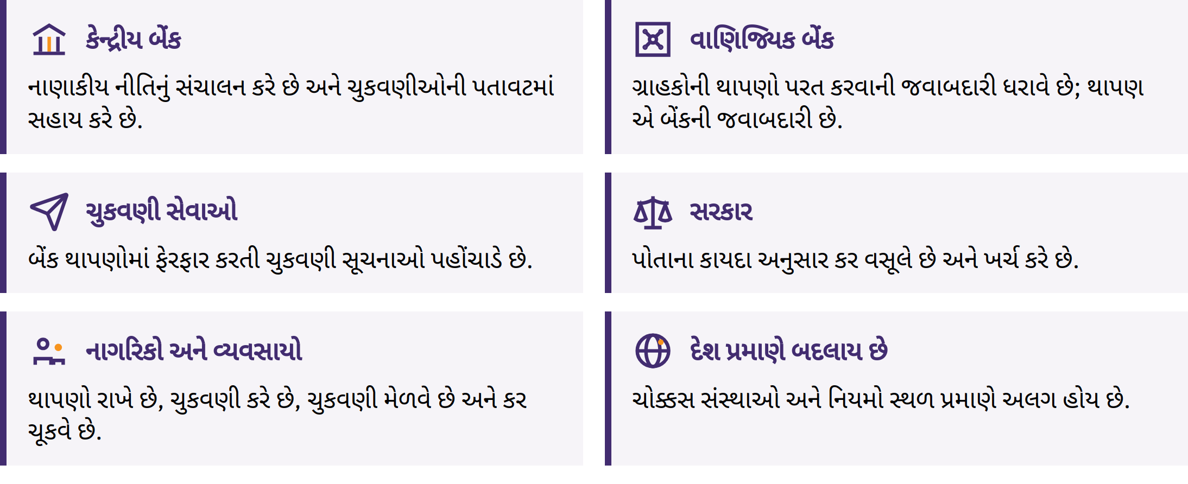

Slide 20

સ્થાનિક ચુકવણીની તપાસ કરો
કોઈ સામાન્ય ચુકવણી પસંદ કરો, અથવા કોઈ કાલ્પનિક પરિસ્થિતિનો ઉપયોગ કરો.
શેના માટે ચુકવણી કરવામાં આવી રહી છે? હિસાબના એકમ તરીકે કયું ચલણ વપરાય છે?
પ્રાપ્તકર્તા તેને શા માટે સ્વીકારે છે?
કઈ સંસ્થાઓ, નોંધો અથવા નિયમો તેને આધાર આપે છે?
જો સ્વીકાર્યતા કે વિશ્વાસ તૂટી પડે તો શું વધુ મુશ્કેલ બને છે?
બિટકોઇન ડિપ્લોમા · મોડ્યુલ 1

Slide 21
આંશિક અનામત બેંકિંગ
બેંક થાપણો: ચુકવણીનાં વચનો
માત્ર અમુક ભાગ જ તાત્કાલિક ઉપલબ્ધ અનામત તરીકે રાખવામાં આવે છે
લોન સામાન્ય રીતે થાપણ સ્વરૂપે નવું નાણું સર્જે છે
મુદ્દલની પરત ચુકવણી થાપણ સ્વરૂપે રહેલું નાણું ઘટાડે છે
મૂડી, તરલતા, ધિરાણનું જોખમ, ભંડોળ, નિયમન અને માંગ ધિરાણ આપવાની મર્યાદા નક્કી કરે છે
તરલતાનું જોખમ: આજે નાણાં ઉપાડવા માટે ઉપલબ્ધ રકમ ખૂબ ઓછી હોવી.
ચુકવણીક્ષમતાનું જોખમ: અસ્કયામતોનું મૂલ્ય જવાબદારીઓ કરતાં ઓછું હોવું.
બેંકમાંથી નાણાં ઉપાડવા માટેની સામૂહિક દોડ નાણાંની સુલભતા પર દબાણ લાવી શકે છે. વીમો અને કેન્દ્રીય બેંકનું ધિરાણ ગભરાટ ઘટાડી શકે છે, પરંતુ વીમાનું આવરણ અને નિયમો અલગ-અલગ હોય છે; રક્ષણ દરેક જોખમ દૂર કરી શકતું નથી.
બિટકોઇન ડિપ્લોમા · મોડ્યુલ 1
Notes:
બેંકો ખર્ચ અને નુકસાનની ભરપાઈ કરવાની સાથે વ્યાજ અને ફી દ્વારા આવક મેળવે છે. એવું સૂચવશો નહીં કે બધી બેંકો નિષ્ફળ જવાની અણી પર છે અથવા ધિરાણ આપવા પર કોઈ મર્યાદા નથી. બેંકના વચન અને પતાવટ માટે વપરાતી અસ્કયામતના સીધા કબજા વચ્ચેનો તફાવત સ્પષ્ટ કરો.

Slide 22
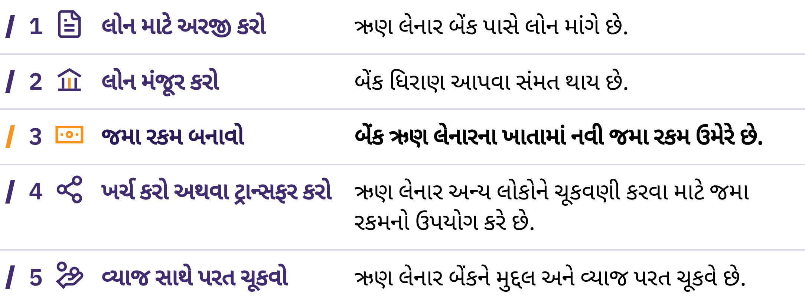

Slide 23
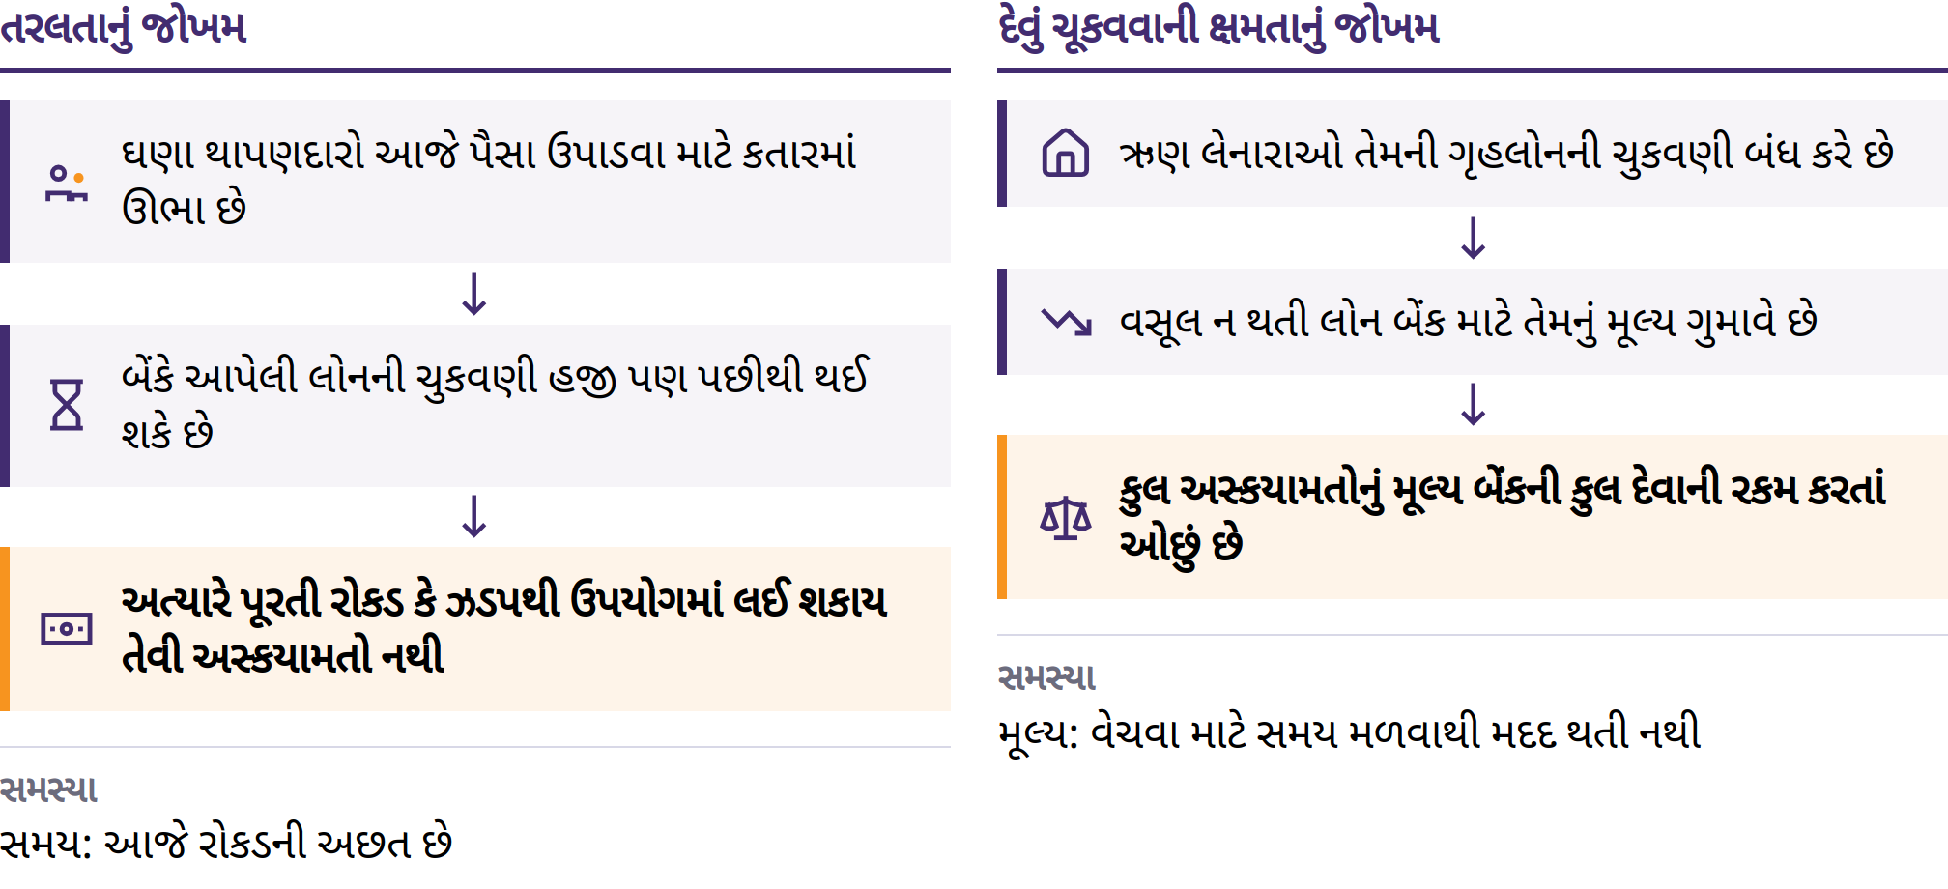

Slide 24

બિટકોઇન ડિપ્લોમા · મોડ્યુલ 1

Slide 25

ફુગાવો અને ખરીદશક્તિ
ભાવ ફુગાવો: સામાન્ય ભાવ સ્તરમાં સતત વધારો
ખરીદશક્તિ: નાણાંના એક એકમથી શું ખરીદી શકાય છે
ચીજવસ્તુઓની એ જ ટોપલી: 100 → 110 ચલણ એકમો
યથાવત્ આવક અથવા બચત: ઓછી ખરીદશક્તિ
પુરવઠો, માંગ, ચલણ, કર, નિયમન અને ખર્ચની સાથે નાણાં અને ધિરાણનો વિસ્તાર પણ ફુગાવામાં ફાળો આપી શકે છે. કોઈ એક ચીજના ભાવમાં વધારો એ ફુગાવાનું સંપૂર્ણ માપ નથી.
બિટકોઇન ડિપ્લોમા · મોડ્યુલ 1

Slide 26
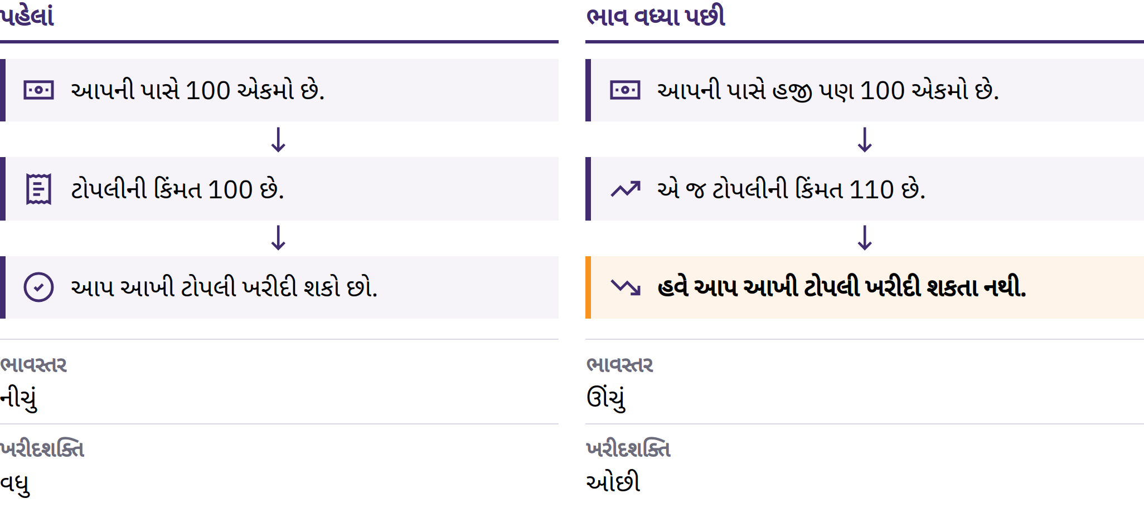

Slide 27
સ્થાનિક સ્તરે ખરીદશક્તિની સરખામણી કરો
કોઈ સામાન્ય વસ્તુ પસંદ કરો; આજની કિંમત નોંધો.
ભૂતકાળની કિંમત સાથે સરખામણી કરો; શક્ય હોય તો વિશ્વસનીય નોંધ તપાસો.
શું આવકમાં પણ એ જ દરે ફેરફાર થયો? બીજું શું બદલાયું?
ફુગાવાના સત્તાવાર માપ અને તેમાં સમાવિષ્ટ વસ્તુઓ તથા સેવાઓના સમૂહ સાથે સરખામણી કરો.
રોકડ ધારકો, સંપત્તિના માલિકો, ઉધાર લેનારાઓ અને ધિરાણ આપનારાઓ પર અસરો અલગ હોય છે; વેતન અને કિંમતો જુદી જુદી ઝડપે સમાયોજિત થાય છે. તમારો ખર્ચ માપવામાં આવતા વસ્તુઓ તથા સેવાઓના સમૂહથી અલગ હોઈ શકે છે.
વસ્તુઓ તથા સેવાઓના સમૂહમાં કે પદ્ધતિમાં ફેરફાર થયો હોય, તો તે આપમેળે હેરાફેરી ગણાતો નથી; તેનું સ્પષ્ટીકરણ તપાસો અને ફેરફારની નોંધ રાખો.
બિટકોઇન ડિપ્લોમા · મોડ્યુલ 1

Slide 28
અનામત ચલણ તરીકે યુએસ ડૉલર
અનામત ચલણ: આંતરરાષ્ટ્રીય ચુકવણીઓ માટે રાખવામાં આવે છે
વિશ્વયુદ્ધો: આર્થિક અને નાણાકીય શક્તિમાં ફેરફારો
1944: Bretton Woods; ચલણોને ડૉલર સાથે અને ડૉલરને સોના સાથે જોડવામાં આવ્યા
1971: ડૉલરને સોનામાં રૂપાંતરિત કરવાની સત્તાવાર વ્યવસ્થાનો અંત આવ્યો
સ્થાપિત વેપાર, અર્થતંત્રનું કદ અને ઊંડાણ ધરાવતાં નાણાકીય બજારો
અનામત ચલણોના હિસ્સા બદલાઈ શકે છે; કેન્દ્રીય બેંકો અન્ય ચલણો પણ રાખે છે.
બિટકોઇન ડિપ્લોમા · મોડ્યુલ 1

Slide 29
બચત અને મૂલ્ય જાળવવાના વિકલ્પો
કિંમતી ધાતુઓ: ભૌતિક કબજો; સંગ્રહ અને ખરાઈના ખર્ચ
સ્થાવર મિલકત: ઉપયોગી સંપત્તિ; શરૂઆતના રોકાણનો ઊંચો ખર્ચ, જાળવણી, એક જગ્યાએથી બીજી જગ્યાએ લઈ જવાની ઓછી સગવડ
શેરો: ઉત્પાદક માલિકી; વ્યવસાય, બજાર અને સુરક્ષિત જાળવણીનાં જોખમો
અન્ય વિકલ્પો: વિદેશી ચલણ, બોન્ડ, વ્યવસાયો, સાધનો, શિક્ષણ
કોઈ સંપત્તિ આપમેળે નાણાંનાં બધાં કાર્યો કરતી નથી. કોઈ પણ સંપત્તિ દરેક પરિસ્થિતિમાં ખરીદશક્તિની ખાતરી આપતી નથી.
કર ખર્ચ અને લાભોને બદલી શકે છે; નિયમો જુદા જુદા હોય છે અને બદલાતા રહે છે. આ અભ્યાસક્રમ કર અંગે કોઈ સલાહ આપતો નથી.
બિટકોઇન ડિપ્લોમા · મોડ્યુલ 1

Slide 30
કેન્દ્રીય બેંક ડિજિટલ ચલણો (CBDCs)
CBDC એ કેન્દ્રીય બેંકની જવાબદારી તરીકે જારી કરાયેલું ડિજિટલ ફિયાટ નાણું છે: તેના ધારકને ચૂકવવાપાત્ર રકમ પરનો દાવો.
રોકડ અને વાણિજ્યિક બેંકોની થાપણોથી અલગ
પતાવટ અથવા સુલભતાના સંભવિત લાભો
સંભવિત દેખરેખ, પ્રતિબંધો અને ઓળખ સાથેનાં જોડાણો
કેન્દ્રીય સ્તરે નાણાં જારી કરવાનું અને નાણાકીય નીતિ યથાવત રહે છે
રચનાઓ અલગ અલગ હોય છે. ડિજિટલ હોવાનો અર્થ આપમેળે વિકેન્દ્રિત, મર્યાદિત પુરવઠાવાળું, ગોપનીય અથવા સ્વતંત્ર રીતે ચકાસી શકાય તેવું હોવું નથી.
તપાસો
તે કોણ જારી કરે છે, તેનો ઉપયોગ કોણ કરી શકે છે, કયો ડેટા એકત્રિત કરવામાં આવે છે અને ચુકવણીઓ કોણ રોકી શકે છે અથવા નિયમો કોણ બદલી શકે છે? ઑફલાઇન હોય ત્યારે શું થાય છે અને કયા કાનૂની રક્ષણો ઉપલબ્ધ છે?
બિટકોઇન ડિપ્લોમા · મોડ્યુલ 1

Slide 31
સમીક્ષા: નાણાં કેવી રીતે નિષ્ફળ થઈ શકે?
મુખ્ય શીખ
નાણું સમયાંતરે વિનિમય, કિંમતો અને મૂલ્ય વચ્ચે સંકલન કરે છે
કાર્યો અને ગુણધર્મો સરખામણી કરવામાં મદદ કરે છે
સગવડ સાથે વિશ્વાસ, નિયંત્રણ અને સુલભતા બાબતે બાંધછોડ કરવી પડે છે
પુરવઠો, બેંકિંગનાં જોખમો અને ફુગાવો લોકો પર જુદી જુદી રીતે અસર કરે છે
વિકલ્પો અને સીબીડીસીનું પણ કાળજીપૂર્વક મૂલ્યાંકન જરૂરી છે
આપનાં નાણાંને ઉપયોગી શું બનાવે છે, અને કયા નિયમો આપ વિશ્વાસ કરો છો તેવી સંસ્થાઓ પર આધાર રાખે છે?
ચિંતન માટે એક ક્ષણ
નાણાં વિશે એવો કયો એક પ્રશ્ન છે જે આપ હવે પૂછો છો, પણ પહેલાં પૂછતા નહોતા?
બિટકોઇન ડિપ્લોમા · મોડ્યુલ 1

Slide 32

મોડ્યુલ 2
બિટકોઇન કેવી રીતે કાર્ય કરે છે
ઉકેલ: બિટકોઇન શા માટે બનાવવામાં આવ્યું હતું, અને તે કેવી રીતે પ્રતિસાદ આપે છે?

Slide 33

બિટકોઇન શા માટે બનાવવામાં આવ્યું
ડિજિટલ ચુકવણીઓ પહેલેથી જ અસ્તિત્વમાં હતી
કેન્દ્રીય ખાતાવહીના સંચાલકો: પરવાનગી, ડેટા, ફી અને નિષ્ફળતાના જોખમો
નકલ કરી શકાય તેવો ડેટા: એક જ રકમ બે વાર ખર્ચવાની સમસ્યા
બિટકોઇન: કેન્દ્રીય ખાતાવહીના સંચાલક વિના ચુકવણીઓનો સહિયારો ઇતિહાસ
બિટકોઇન નાણાં જારી કરવા અને ચુકવણીઓની પતાવટ માટે કેન્દ્રીય સંસ્થા પર વિશ્વાસ રાખવાની જરૂરિયાત ઘટાડે છે; તે તમામ વિશ્વાસ કે જોખમને દૂર કરતું નથી.
બિટકોઇન: નેટવર્ક અને પ્રોટોકોલ · બિટકોઇન: સંપત્તિ · BTC: રકમ દર્શાવતો સંક્ષેપ
બિટકોઇન ડિપ્લોમા · મોડ્યુલ 2

Slide 34
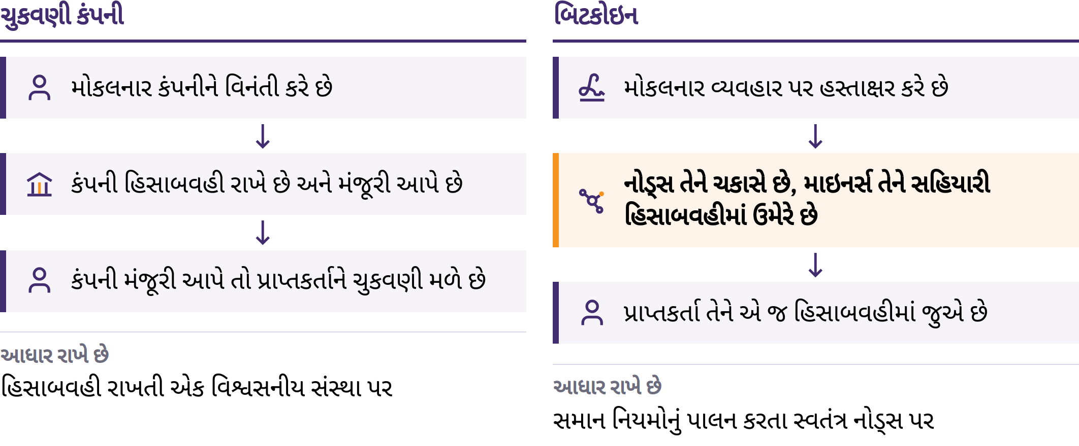

Slide 35
ડિજિટલ અને વિકેન્દ્રિત નાણાંની શોધ
સાઇફરપંક્સ: ગુપ્તલિપિવિદ્યા દ્વારા ગોપનીયતા અને સ્વતંત્રતા
એન્ક્રિપ્શન: સંદેશની ગોપનીયતાનું રક્ષણ કરે છે
ડિજિટલ હસ્તાક્ષરો: ગુપ્ત કી જાહેર કર્યા વિના અધિકૃતતા સાબિત કરે છે
ધ્યેય: કોઈ એકમાત્ર જારીકર્તા, સર્વર કે સંચાલક ન હોય
કોયડાના અગાઉના ભાગો
DigiCash: ગોપનીય ચૂકવણીઓ; કેન્દ્રીય કંપની પર નિર્ભરતા
Hashcash: દુરુપયોગ અટકાવવા માટે ગણતરીનો ખર્ચ
Bit Gold, b-money, RPoW: દુર્લભતા આધારિત મૂલ્ય માટેના પ્રસ્તાવો અને પ્રયોગો
BitTorrent: પીઅર-ટુ-પીઅર માહિતીની આપ-લે, નાણાં નહીં
બિટકોઇન ડિપ્લોમા · મોડ્યુલ 2

Slide 36

પ્રારંભિક ડિજિટલ નાણાં અને બેવડો ખર્ચ
બેવડો ખર્ચ એટલે એક જ ડિજિટલ એકમ બે પ્રાપ્તકર્તાઓને મોકલવાનો પ્રયાસ.
કેન્દ્રીય ડેટાબેઝ: એક વિશ્વસનીય નિર્ણયકર્તા
બિટકોઇન: પિયર-ટુ-પિયર પ્રસારણ અને હસ્તાક્ષરો
માઇનર્સ: બ્લોક્સ અને કાર્યનો પુરાવો
નોડ્સ: સ્વતંત્ર ચકાસણી
સહિયારો રેકોર્ડ: સૌથી વધુ સંચિત કાર્ય ધરાવતો માન્ય ઇતિહાસ
બિટકોઇન ડિપ્લોમા · મોડ્યુલ 2
Notes:
પાંચ ભાગોવાળા જવાબમાં સાતત્ય જાળવો. અગાઉની દરખાસ્તોએ કેટલાક ઘટકો પૂરા પાડ્યા હતા; તેમાંથી દરેક પોતે જ એક સંપૂર્ણ વિકેન્દ્રિત ચલણ હતું એવો અર્થ નીકળે તેવું ટાળો.

Slide 37
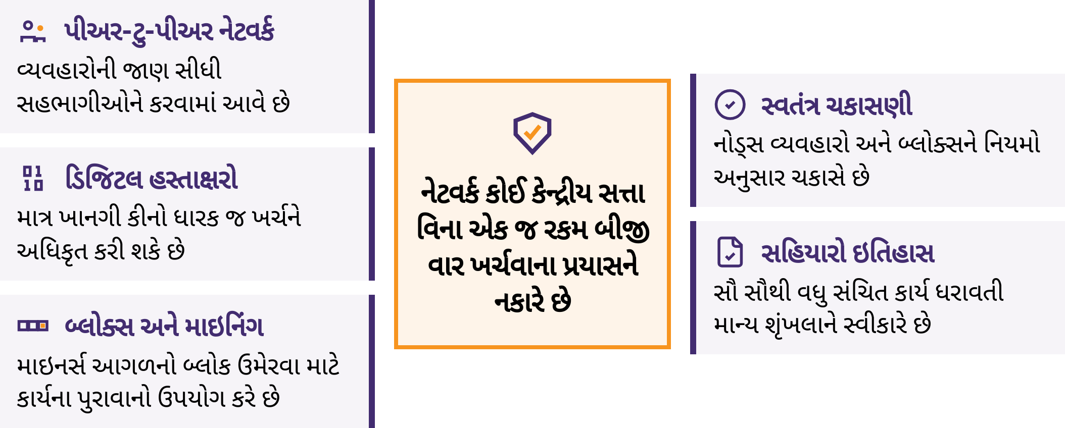

Slide 38

ડિજિટલ દુર્લભતા અને ચકાસી શકાય
એવો પુરવઠો
માન્ય એકમોને અમાન્ય નકલોથી અલગ ઓળખવામાં આવે છે
એક જ રકમ બે વાર ખર્ચવાના પ્રયાસો નકારવામાં આવે છે
વ્યવહારોનો જાહેર ઇતિહાસ અને હસ્તાક્ષરો
કાર્યનો પુરાવો અને નિયમોની સ્વતંત્ર ચકાસણી
વિકેન્દ્રીકરણ અને ચકાસણી સાથે જોડાયેલી પુરવઠાની મર્યાદા
પુરવઠા વિશેનો લેખિત દાવો પૂરતો નથી: તેની ચકાસણી કોણ કરી શકે છે, અને તેને કોણ બદલી શકે છે?
બિટકોઇન ડિપ્લોમા · મોડ્યુલ 2

Slide 39
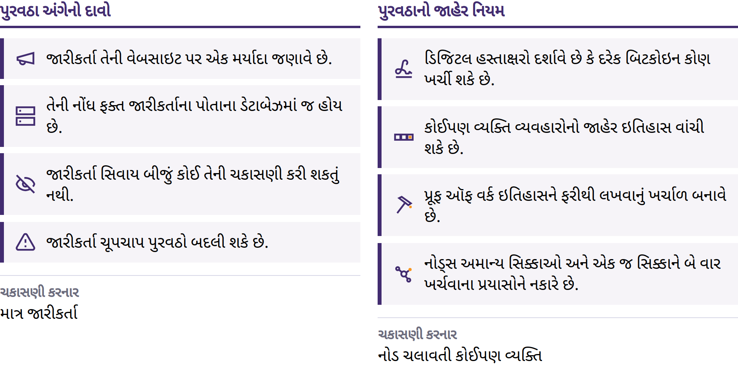

Slide 40
બ્લોકચેઇન: બિટકોઇનનું જાહેર ખાતાવહી
જાહેર વ્યવહારના રેકોર્ડની અનેક નકલો
એકબીજા સાથે જોડાયેલા બ્લોક્સ; સ્વતંત્ર રીતે ચકાસેલી નકલો
સૌથી વધુ સંચિત પ્રૂફ ઑફ વર્ક ધરાવતી માન્ય શૃંખલા
સરેરાશ દર દસ મિનિટે લગભગ એક નવો બ્લોક
ઇતિહાસ ફરીથી લખવા માટે કામ ફરીથી કરવું અને વર્તમાન શૃંખલાની બરાબરી કરવી જરૂરી છે. તે ખર્ચાળ છે, ખરેખર અશક્ય નથી; અસ્થાયી હરીફ ઇતિહાસો અને શૃંખલાના પુનર્ગઠનો થઈ શકે છે.
બિટકોઇન ડિપ્લોમા · મોડ્યુલ 2

Slide 41

વિકેન્દ્રીકરણ
ઓપન-સોર્સ સોફ્ટવેર અને ખુલ્લા પ્રોટોકોલમાં સહભાગિતા
સ્વતંત્ર નોડ્સ ચકાસણી કરે છે; માઇનર્સ બ્લોક્સ પ્રસ્તાવિત કરે છે
નિયમોમાં ફેરફારોનો આધાર સ્વૈચ્છિક સ્વીકાર પર છે
કોઈ એક સહભાગી સૌના માટે નિયમો બદલી શકતો નથી
પ્રભાવ અને સંસાધનો અસમાન છે; મોટી સેવાઓ પર નિર્ભરતા ઊભી થઈ શકે છે. સંકલન ધીમું હોઈ શકે છે, અને નેટવર્કમાં કોઈ કેન્દ્રીય સહાય કેન્દ્ર નથી.
બિટકોઇન ડિપ્લોમા · મોડ્યુલ 2

Slide 42
ડિજિટલ હસ્તાક્ષરો અને પીઅર-ટુ-પીઅર હસ્તાંતરણ
વૉલેટ સહી કરવા માટે ખાનગી કીનો ઉપયોગ કરે છે
નેટવર્ક કી જાણ્યા વિના ચકાસણી કરે છે
સહી કરેલો વ્યવહાર સહભાગીઓ મારફતે પ્રસારિત થાય છે
બિટકોઇનનો કોઈ કેન્દ્રીય સંચાલક સભ્યપદ કે ચુકવણીને મંજૂરી આપતો નથી
ખાનગી કી મેળવનાર કોઈપણ વ્યક્તિ સામાન્ય રીતે ભંડોળ ખર્ચી શકે છે. ઍક્સેસ ગુમાવવાનો અર્થ કાયમી નુકસાન થઈ શકે છે.
મધ્યસ્થી સેવાઓ વૈકલ્પિક રહે છે; આવી કોઈ સેવા પસંદ કરવાથી તેના ભંડોળની કસ્ટડી અંગેના નિયમો અને જોખમો પણ લાગુ પડે છે. ખોટા સરનામે કરેલી માન્ય ચુકવણી સામાન્ય રીતે પાછી ફેરવી શકાતી નથી.
બિટકોઇન ડિપ્લોમા · મોડ્યુલ 2

Slide 43
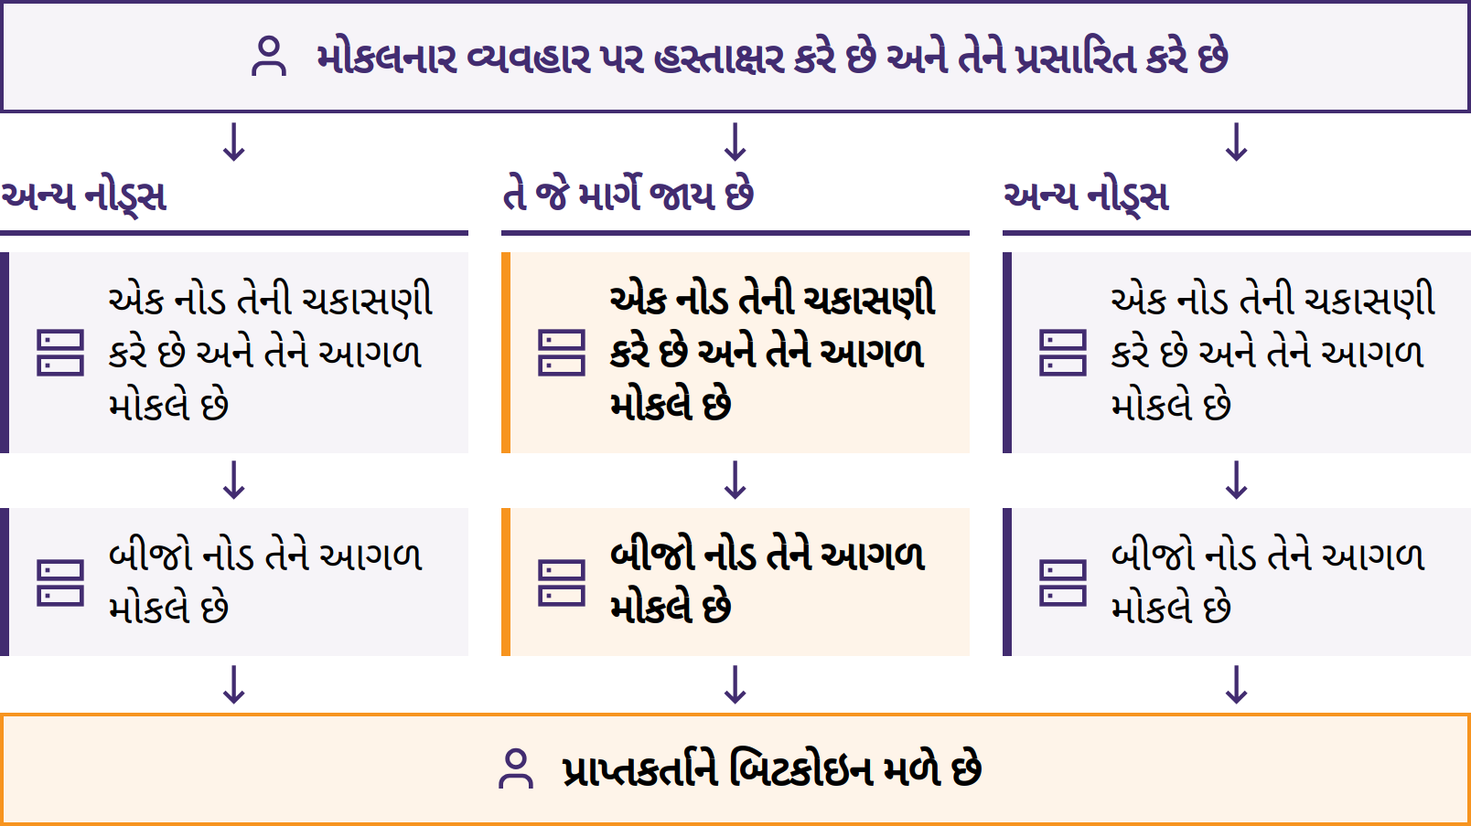

Slide 44
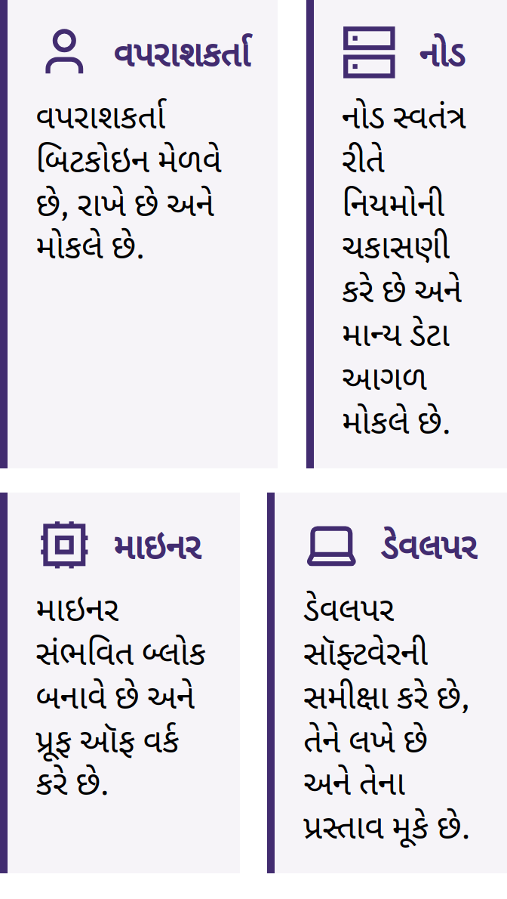

બિટકોઇન ડિપ્લોમા · મોડ્યુલ 2

Slide 45
વપરાશકર્તાઓ, નોડ્સ, માઇનર્સ અને ડેવલપર્સ
માઇનર્સ અમાન્ય બ્લૉક્સને પ્રામાણિક નોડ્સ માટે સ્વીકાર્ય બનાવી શકતા નથી. ડેવલપર્સ સૉફ્ટવેર અપનાવવા માટે દબાણ કરી શકતા નથી. એક વ્યક્તિ ઘણી ભૂમિકાઓ નિભાવી શકે છે.
ત્વરિત પ્રશ્ન
નોડ વ્યવહારોની ચકાસણી શા માટે કરે છે? તે જે નિયમો તપાસે છે તેમાંથી એક જણાવો.
બિટકોઇન ડિપ્લોમા · મોડ્યુલ 2

Slide 46

કાર્યનો પુરાવો
સંભવિત બ્લોક → વારંવાર હેશિંગ → માન્ય પરિણામ
ખર્ચાળ ગણતરી અને ઊર્જા; ઝડપી ચકાસણી
માન્ય બ્લોકનું પ્રસારણ થાય છે અને નોડ્સ દ્વારા તેની ચકાસણી થાય છે
બ્લોક બનવાનો સરેરાશ સમય દસ મિનિટ રહે તે માટે લક્ષ્ય સમાયોજિત થાય છે
સંચિત કાર્યને કારણે ફરીથી લખવું ખર્ચાળ બને છે
માઇનિંગ વ્યવહારોના ક્રમને સુરક્ષિત કરે છે; તે બાહ્ય સમીકરણો ઉકેલતું નથી. ઊર્જાના સ્રોત, ઉપયોગ, સુરક્ષાના લાભ અને વિકલ્પોનું મૂલ્યાંકન કરો.
બિટકોઇન ડિપ્લોમા · મોડ્યુલ 2

Slide 47
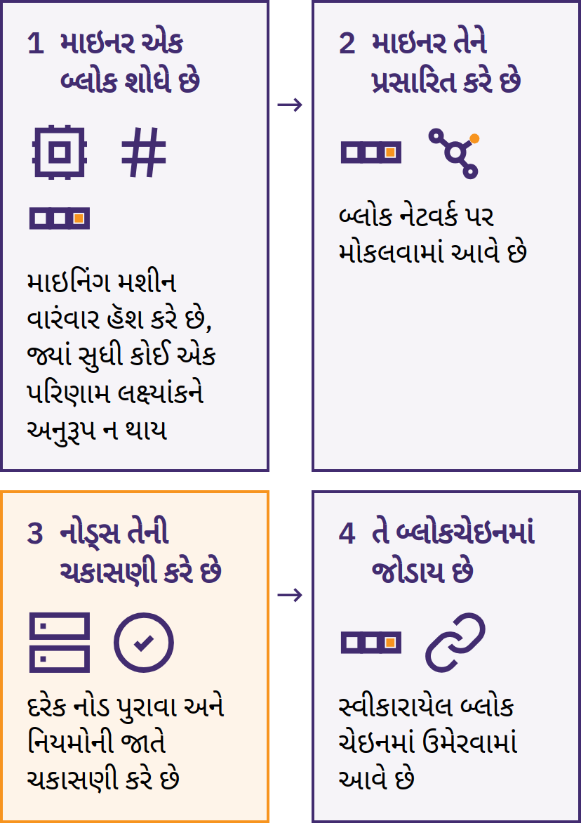

બિટકોઇન ડિપ્લોમા · મોડ્યુલ 2

Slide 48

મર્યાદિત પુરવઠો
મહત્તમ: 21 મિલિયન BTC જાહેર નિયમો હેઠળ
નવું જારીકરણ: બ્લોક સબસિડી
હેલ્વિંગ: દર 2,10,000 બ્લોકે, આશરે ચાર વર્ષે
સબસિડી: 50 → 25 → 12.5 → 6.25 → 3.125 BTC
ફી નવા જારીકરણથી અલગ છે
નોડ્સ મર્યાદાથી વધુ જારીકરણને નકારે છે; સહભાગીઓ મર્યાદાનો અમલ કરાવતા રહે ત્યાં સુધી તે જળવાઈ રહે છે. મર્યાદિત પુરવઠો ભાવ વધવાની ખાતરી આપતો નથી.
બિટકોઇન ડિપ્લોમા · મોડ્યુલ 2
Notes:
કેટલાક બિટકોઇન અપ્રાપ્ય હોઈ શકે છે અથવા વેચાણ માટે ઉપલબ્ધ ન હોઈ શકે.

Slide 49
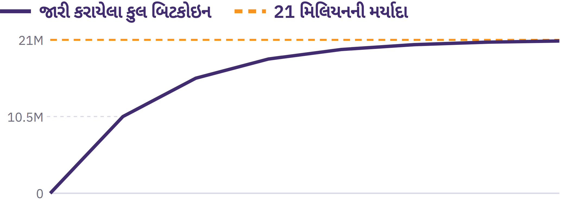

Slide 50
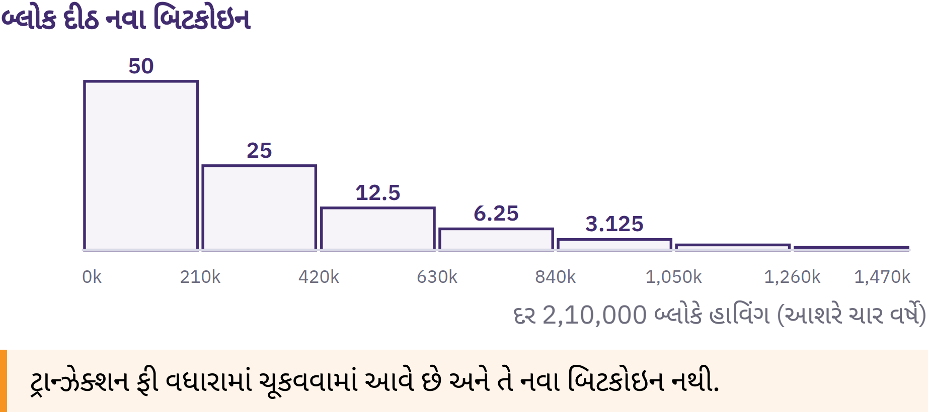

Slide 51

સાતોશી અને એકમ પ્રત્યેનો પૂર્વગ્રહ
1 BTC = 10,00,00,000 સેટ્સ
0.001 BTC = 1,00,000 સેટ્સ
1 સેટ = 0.00000001 BTC
આખો બિટકોઇન હોવો જરૂરી નથી
એકમ પ્રત્યેનો પૂર્વગ્રહ: આખા એકમ દીઠ ઓછી કિંમત હોવી એ વધુ સારું મૂલ્ય મળતું હોવાનું સાબિત કરતું નથી. કુલ પુરવઠામાંના હિસ્સા, સામેલ મૂલ્ય અને જોખમોની સરખામણી કરો.
તમારી સમજ દર્શાવો
0.01 BTC માં કેટલા સેટ્સ હોય છે? કોઈ વ્યક્તિ આખા બિટકોઇન કરતાં ઓછો ભાગ શા માટે વાપરી શકે છે?
બિટકોઇન ડિપ્લોમા · મોડ્યુલ 2
Notes:
શીખનારાઓને રૂપાંતરની ગણતરી જાતે કરવા દો; જવાબસૂચિ દેખાતી ન હોવી જોઈએ.

Slide 52
સુદૃઢ ડિજિટલ નાણાં તરીકે બિટકોઇન
ટકાઉ ખાતાવહી; ઍક્સેસ ચાવીઓ પર આધાર રાખે છે
વહનયોગ્ય અને વિભાજ્ય; હસ્તાંતરણ માટે સંચાર જરૂરી છે
જાહેર રીતે જાણીતી અછત અને ચકાસી શકાય તેવા નિયમો
સેવાઓ જાહેર વ્યવહાર ઇતિહાસને કેવી રીતે ધ્યાનમાં લે છે તેનાથી પરસ્પર વિનિમયક્ષમતા પ્રભાવિત થઈ શકે છે
સ્વીકાર્યતા સ્થળ પ્રમાણે બદલાય છે
ત્રણ કાર્યો
મૂલ્યનો સંગ્રહ: અનુમાન કરી શકાય એવો પુરવઠો; અસ્થિર ભાવ
વિનિમયનું માધ્યમ: સીધું હસ્તાંતરણ; બદલાતી ફી અને સ્વીકાર્યતા
હિસાબનું એકમ: BTC અથવા સેટ્સ; ઘણી વસ્તુઓના ભાવ ફિયાટ ચલણમાં નક્કી થાય છે
“સુદૃઢ નાણું” નિર્ધારિત માપદંડો પર આધાર રાખે છે. સમાન ધોરણોનો ઉપયોગ કરીને વિકલ્પોની તુલના કરો.
બિટકોઇન ડિપ્લોમા · મોડ્યુલ 2

Slide 53
બિટકોઇન, સ્ટેબલકોઇન્સ અને અન્ય ક્રિપ્ટો-અસ્કયામતો
બિટકોઇન: જાહેર નિર્ગમન નિયમો; કોઈ કેન્દ્રીય જારીકર્તા નથી
સ્ટેબલકોઇન્સ: સંદર્ભ મૂલ્ય જાળવવાનું લક્ષ્ય; અનામતો, કાર્યપદ્ધતિઓ અથવા વટાવવાના દાવાઓ
અન્ય ક્રિપ્ટો-અસ્કયામતો: અલગ અલગ નેટવર્ક, નિર્ગમન, નિયંત્રણ અને હેતુઓ
ફોર્કનો કોડ ઇતિહાસ બિટકોઇન સાથે સહિયારો હોવાથી તેને બિટકોઇનનું નેટવર્ક કે સુરક્ષા મળતાં નથી
સરખામણી કરો: નિર્ગમન પરનું નિયંત્રણ, સ્વતંત્ર ચકાસણી, કી પરનું નિયંત્રણ અને વ્યવહારના સામા પક્ષો.
આ સરખામણી બિટકોઇનને સમજવામાં સ્પષ્ટતા લાવે છે; તે કોઈપણ અસ્કયામત મેળવવાની, તેનો વેપાર કરવાની કે તેનો પ્રચાર કરવાની ભલામણ કરતી નથી.
બિટકોઇન ડિપ્લોમા · મોડ્યુલ 2

Slide 54
અલગ અલગ ડિઝાઇન, અલગ અલગ જોખમો
બિટકોઇન: ભાવની અસ્થિરતા, કી ગુમાવવી, ચુકવણીની અંતિમતા, ફી, જાહેર રેકોર્ડ
સ્ટેબલકોઇન્સ: નિર્ધારિત મૂલ્ય સાથેનું જોડાણ તૂટવું, અનામત ભંડોળ, મૂલ્ય પરત મેળવવું, વ્યવહારો પર રોક, અને પ્રતિપક્ષો
અન્ય ક્રિપ્ટો-સંપત્તિઓ: નિયમોમાં ફેરફાર, કેન્દ્રિત પ્રભાવ, સોફ્ટવેરની ખામીઓ, હેકિંગ, અને બ્રિજ
સેવાઓ: વિવિધ શ્રેણીઓમાં સંપત્તિની કસ્ટડી, નિષ્ફળતા, ઍક્સેસ અને કાનૂની જોખમો
પરિચિત ટિકર પ્રતીક, સ્થિર દેખાતો ભાવ અથવા સુઘડ ઍપ સલામતીનો પુરાવો નથી. ટોકન્સ આપમેળે કંપનીની માલિકી, આવક અથવા મૂલ્ય પરત મેળવવાના અધિકારો આપતાં નથી.
બિટકોઇન ડિપ્લોમા · મોડ્યુલ 2

Slide 55
શીખવું એ ખરીદ-વેચાણ કે પ્રચાર નથી
સમજાવો, પ્રશ્નો પૂછો, સરખામણી કરો અને ચકાસો
સટ્ટાકીય રોકાણ: ભાવનું જોખમ, પ્લેટફોર્મનું જોખમ અને દબાણ
પ્રચાર: હિતોના સંભવિત ટકરાવ
ખરીદવા, વેચવા કે રાખી મૂકવાની કોઈ સૂચના નથી
સ્થાનિક મૂલ્યની ચકાસણી
બજારભાવ, સ્થાનિક સ્વીકાર્યતા અને વ્યક્તિગત પસંદગી કે પૂર્વગ્રહને અલગ રાખો.
બિટકોઇન ડિપ્લોમા · મોડ્યુલ 2

Slide 56
બિટકોઇનની ઉત્પત્તિની સમયરેખા
Satoshi Nakamoto એક ઉપનામ છે; તેના સર્જક અથવા સર્જકો હજી અજ્ઞાત છે. અન્ય લોકોએ કોઈ કાયમી કેન્દ્રીય નેતા વિના આ ઓપન-સોર્સ નેટવર્કને આગળ ધપાવ્યું.
તેની રચના અને કાર્યપદ્ધતિની સાથે તેના ઉદ્ભવની કથાનું પણ મૂલ્યાંકન કરો.
બિટકોઇન ડિપ્લોમા · મોડ્યુલ 2

Slide 57
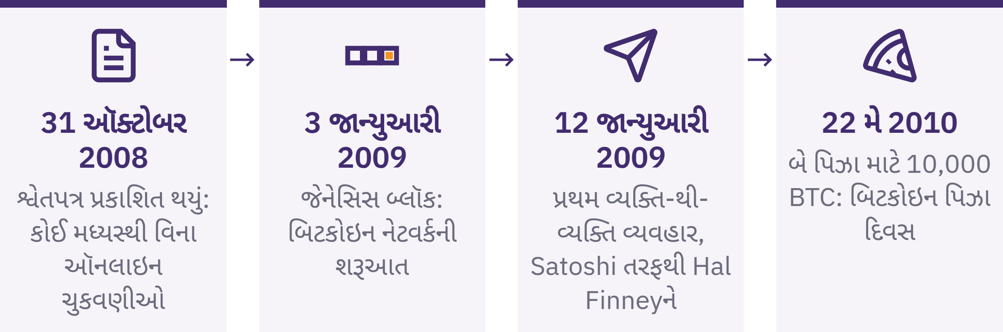

Slide 58
સશક્તિકરણ, જોખમ અને જવાબદારી
કીઓ દ્વારા સીધું નિયંત્રણ
જાહેર નિયમો અને સ્વતંત્ર ચકાસણી
વૈશ્વિક પિયર-ટુ-પિયર ટ્રાન્સફર
બૅકઅપ, ચુકવણીની ચકાસણી અને પુનઃપ્રાપ્તિનું આયોજન
ભાવની અસ્થિરતા, જાહેર રેકોર્ડ, ફી અને મર્યાદિત સ્વીકાર્યતા
કોઈ પણ કંપની ખોવાયેલો સીડ ફ્રેઝ પાછો મેળવી આપી શકતી નથી. મોટી રકમ ટ્રાન્સફર કરતાં પહેલાં, ગુપ્ત માહિતી જાહેર કર્યા વિના મદદ માગો.
વ્યક્તિગત જવાબદારીમાં શિક્ષણ, સાથીઓ દ્વારા સમીક્ષા, કાર્યપદ્ધતિઓ અને નાના પરીક્ષણોનો સમાવેશ થઈ શકે છે.
બિટકોઇન ડિપ્લોમા · મોડ્યુલ 2

Slide 59
પુનરાવલોકન: બિટકોઇન નાણાકીય ખામીઓને કેવી રીતે દૂર કરે છે?
મુખ્ય શીખ
બદલાતો પુરવઠો → જાહેર નિર્ગમન નિયમો; વપરાશકર્તાઓ તેનો અમલ કરાવે છે
ચુકવણી માટે કેન્દ્રીય પરવાનગી → પીઅર-ટુ-પીઅર હસ્તાંતરણ; ભૂલો સુધારવી મુશ્કેલ
કેન્દ્રીય ખાતાવહી → સહિયારી ચકાસણી; જાહેર રેકોર્ડથી ગોપનીયતા પર જોખમો
સંસ્થાકીય પ્રવેશ → ચાવી પર નિયંત્રણ; બેકઅપની જવાબદારી
વ્યવહારોનો ક્રમ નક્કી કરવો → કાર્યનો પુરાવો; સાધનો અને ઊર્જાનો ખર્ચ
ચિંતન માટે એક ક્ષણ
બિટકોઇનની રચનાના કયા ભાગને આપ હવે અલગ રીતે સમજાવશો, અને શા માટે?
બિટકોઇન ડિપ્લોમા · મોડ્યુલ 2
Notes:
મુખ્ય વિચાર: શું બિટકોઇન આપના માટે મૂલ્યવાન છે? શું તેની વર્તમાન કિંમત તેનું મૂલ્ય દર્શાવે છે?

Slide 60

મોડ્યુલ 3
બિટકોઇનનો સુરક્ષિત રીતે ઉપયોગ કરવો
પગલું: બિટકોઇનનો ઉપયોગ કરવાની અને તેને સુરક્ષિત રાખવાની જવાબદારી હું કેવી રીતે લઉં?

Slide 61
સુરક્ષિત પ્રારંભિક પગલાં
ભંડોળ પ્રાપ્ત કરવા માટેની માહિતી શેર કરો; ગુપ્ત માહિતી ક્યારેય નહીં
ભંડોળ મોકલવાની મંજૂરી આપતાં પહેલાં થોભો
ભૂલોની અસર નાની રાખો; મદદ માગો
અગાઉથી તૈયાર કરેલી, ખાલી, અનુકરણ માટેની અથવા મંજૂર કરેલી ઓછા જોખમવાળી સામગ્રીનો ઉપયોગ કરો
કોઈ ખરીદી, વ્યક્તિગત ભંડોળ કે વ્યક્તિગત વૉલેટની જરૂર નથી. વાસ્તવિક વ્યવહારો સાથે અભ્યાસ કરવાથી ગોપનીયતા, સુરક્ષા અને નુકસાનના જોખમો વધે છે; ભંડોળ વિના અભ્યાસ કરવાનો વિકલ્પ ઉપલબ્ધ છે.
બિટકોઇન ડિપ્લોમા · મોડ્યુલ 3
Notes:
પ્રાપ્ત કરવાની સ્ક્રીનની ચકાસણી, મોકલીને ખાતરી કરવાની ચકાસણી અને પુનઃપ્રાપ્તિની તૈયારી અથવા છેતરપિંડીનો સામનો કરવાની પ્રેક્ટિસ તૈયાર કરો. ઉપયોગ પહેલાં દરેક પર્યાવરણની મર્યાદાઓ સમજાવો.

Slide 62
વૉલેટ્સ
બિટકોઇન વૉલેટ વ્યવહારો પ્રાપ્ત કરવા અને અધિકૃત કરવા માટે જરૂરી કીઓ અને માહિતીનું સંચાલન કરે છે; બિટકોઇન સહિયારા ખાતાવહીમાં નોંધાયેલ રહે છે.
કીઓનું નિયંત્રણ કોની પાસે છે?
ઍક્સેસ કેવી રીતે પુનઃપ્રાપ્ત કરવામાં આવે છે?
ચુકવણીની કઈ પદ્ધતિઓને સમર્થન મળે છે?
સ્રોત, જાળવણી, સુસંગતતા, ગોપનીયતા, ખર્ચ અને સહાય
ઓપન-સોર્સ કોડનું નિરીક્ષણ કરી શકાય છે; તે વૉલેટ સલામત કે યોગ્ય છે તે સાબિત કરતું નથી.
તાલીમ માટેનાં વૉલેટમાં નોંધપાત્ર રકમ રાખવી નહીં. પછીથી ઉપયોગમાં લેવાતા વ્યક્તિગત વૉલેટ માટે નવું ખાનગી સેટઅપ અને પુનઃપ્રાપ્તિ માટેની નવી માહિતી જરૂરી છે.
બિટકોઇન ડિપ્લોમા · મોડ્યુલ 3

Slide 63
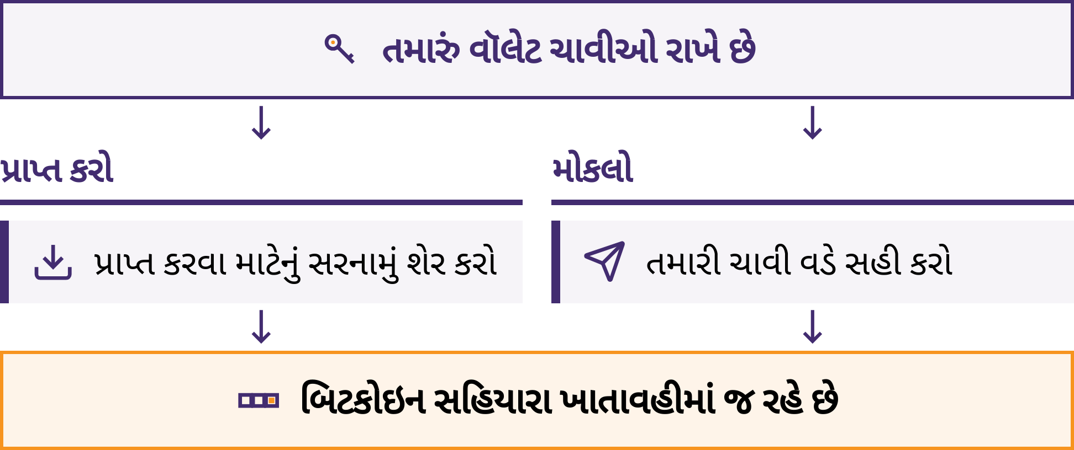

Slide 64
સરનામાં
ઑન-ચેઇન ચુકવણી મેળવવા માટેની જાહેર માહિતી
ઇચ્છિત વૉલેટની ચુકવણી મેળવવાની સ્ક્રીન પરથી મેળવો
સ્કૅન કરો અથવા કૉપી કરો; ત્યારબાદ વિશ્વસનીય સ્ક્રીન સાથે સરખાવો
પ્રાપ્તકર્તા, નેટવર્ક અને ચુકવણીની પદ્ધતિની ખાતરી કરો
ઑન-ચેઇન સરનામું અને લાઇટનિંગ ઇન્વૉઇસ: અલગ વિનંતીઓ
માલવેર કૉપી કરેલાં ચુકવણીનાં ગંતવ્યો બદલી શકે છે. દેખાવ પરિચિત હોય એટલું પૂરતું નથી. નવાં સરનામાં ચુકવણીઓ વચ્ચે સહેલાઈથી સંબંધ જોડવાનું મુશ્કેલ બનાવે છે; તે ચુકવણીઓને અનામી બનાવતાં નથી.
બિટકોઇન ડિપ્લોમા · મોડ્યુલ 3

Slide 65
કીઓ
ખાનગી કી: ખર્ચને અધિકૃત કરવા માટે વપરાતી ગુપ્ત માહિતી
જાહેર કી: ખાનગી કી જાહેર કર્યા વિના હસ્તાક્ષરોની ચકાસણી કરે છે
સરનામું: જાહેર કીની માહિતી પરથી મેળવેલી, ચુકવણી પ્રાપ્ત કરવા માટેની માહિતી
વૉલેટ સામાન્ય રીતે ઘણી કીનું સંચાલન આપમેળે કરે છે
ખાનગી કી, સીડ ફ્રેઝ, પાસવર્ડ અથવા રિકવરી કોડ ક્યારેય કોઈને આપશો નહીં. કોઈપણ અધિકૃત શિક્ષક, સહાય કર્મચારી, વૉલેટ કંપની, એક્સચેન્જ કર્મચારી અથવા ડેવલપરને તેની જરૂર હોતી નથી.
અજમાવી જુઓ
તૈયાર કરેલા ઉદાહરણોને ચુકવણી પ્રાપ્ત કરવા માટેની માહિતી, ગુપ્ત માહિતી અને કોઈ વ્યક્તિ સાથે જોડાય ત્યારે સંવેદનશીલ બનતી જાહેર માહિતી—એમ વર્ગીકૃત કરો.
બિટકોઇન ડિપ્લોમા · મોડ્યુલ 3

Slide 66
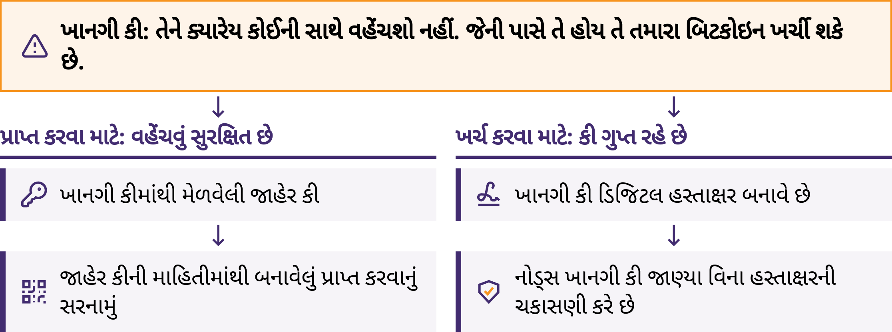

Slide 67

સીડ શબ્દસમૂહો
સીડ ફ્રેઝ એ શબ્દોની એક ક્રમબદ્ધ યાદી છે, જેનો ઉપયોગ ઘણાં વૉલેટ તેમની ખાનગી કી પુનઃપ્રાપ્ત કરવા માટે કરે છે.
ઘણીવાર 12 અથવા 24 શબ્દો; રચનાઓ અલગ હોય છે
ચોક્કસ જોડણી અને ક્રમ
બૅકઅપ માટેની સત્તાવાર સૂચનાઓ; ખાનગી, ઑફલાઇન સંગ્રહ
ખોવાઈ જવા, નુકસાન, કૅમેરા અને અન્ય નિરીક્ષકોથી સુરક્ષિત રાખો
બિટકોઇન ડિપ્લોમા · મોડ્યુલ 3
Notes:
વાસ્તવિક સીડ ફ્રેઝનો ક્યારેય ફોટો પાડશો નહીં, તેને ક્લાઉડમાં સંગ્રહશો નહીં, ઈમેઇલ કે સંદેશ દ્વારા મોકલશો નહીં, અથવા કોઈ વેબસાઇટ કે સામાન્ય ફોર્મમાં દાખલ કરશો નહીં. તે ભંડોળ પર સંપૂર્ણ નિયંત્રણ આપી શકે છે.
વધારાના પાસફ્રેઝ, એકથી વધુ કીઓ અને અદ્યતન બૅકઅપ પદ્ધતિઓ અદ્યતન શિક્ષણનો ભાગ છે. શીખનારાઓ સમજાવી ન શકે અથવા જેમાં ભૂલ થાય તો તેમાંથી બહાર ન આવી શકે એવી જટિલતા ઉમેરશો નહીં.
જો સીડ ફ્રેઝ કોઈએ જોયો હોવાની, તેની નકલ થઈ હોવાની, તેને ઑનલાઇન દાખલ કર્યો હોવાની અથવા અવિશ્વસનીય ઉપકરણ પર સંગ્રહ્યો હોવાની શક્યતા હોય, તો તેને અસુરક્ષિત માનો. તેને જાહેર કર્યા વિના મદદ લો; પુનઃપ્રાપ્તિ માટે નવી, વિશ્વસનીય પ્રક્રિયાનો ઉપયોગ કરો.

Slide 68
કસ્ટોડિયલ અને નોન-કસ્ટોડિયલ ઉપયોગ
કસ્ટોડિયલ: સેવા પ્રદાતા કીઓ અને ખાતાની પુનઃપ્રાપ્તિનું નિયંત્રણ રાખે છે
દર્શાવેલી બેલેન્સ: બિટકોઇન આપવાનું સેવા પ્રદાતાનું વચન
સેલ્ફ-કસ્ટોડિયલ: વપરાશકર્તા કીઓ અને બેકઅપનું નિયંત્રણ રાખે છે
સીધા નિયંત્રણ સાથે ભૂલો અને પુનઃપ્રાપ્તિની જવાબદારી આવે છે
જાહેર બ્લોકચેઇન એ સાબિત કરી શકતી નથી કે સેવા પ્રદાતાએ કોઈ ચોક્કસ ગ્રાહકને કેટલું આપવાનું બાકી છે. સ્વ-કસ્ટડીમાં પણ સોફ્ટવેર, હાર્ડવેર, સર્વર અને નેટવર્ક પરની નિર્ભરતા સામેલ હોઈ શકે છે.
અજમાવી જુઓ
અગાઉથી તૈયાર કરેલાં બે વર્ણનોની તુલના કરો: કીઓનું નિયંત્રણ કોણ રાખે છે, ઍક્સેસ કોણ પુનઃસ્થાપિત કરે છે અને કયા જોખમની તપાસ કરવી જરૂરી છે?
બિટકોઇન ડિપ્લોમા · મોડ્યુલ 3

Slide 69

બિટકોઇન ડિપ્લોમા · મોડ્યુલ 3

Slide 70
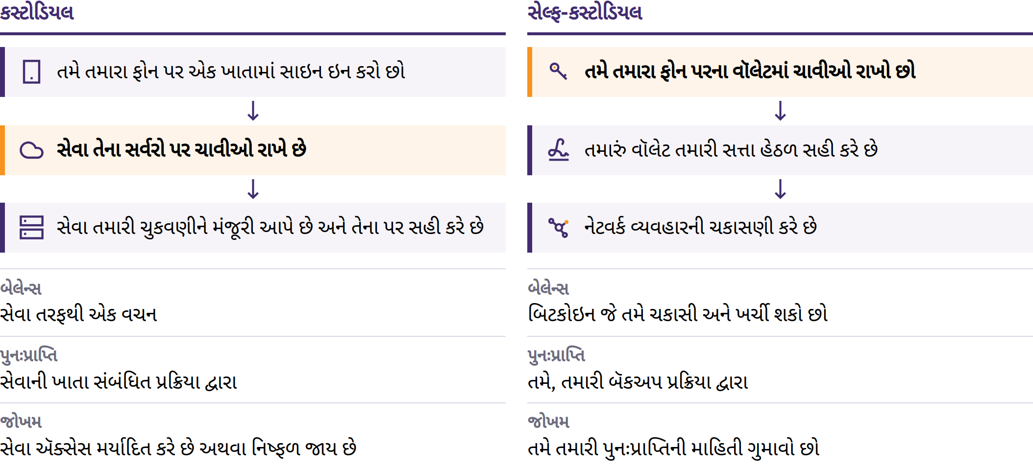

Slide 71

હોટ અને કોલ્ડ વૉલેટ્સ
હોટ: ઇન્ટરનેટ સાથે જોડાયેલા ઉપકરણ પર કીઓ; સુવિધાજનક, જોખમનો વધુ સામનો
કોલ્ડ: ઇન્ટરનેટ સાથે જોડાયેલા સામાન્ય ઉપયોગના ઉપકરણથી અલગ રાખેલી સહી કરવાની કીઓ
હાર્ડવેર વૉલેટ: કીઓની સુરક્ષા અને સહી કરવા માટેનું સમર્પિત ઉપકરણ
કસ્ટડી અને પુનઃપ્રાપ્તિ: અલગ પ્રશ્નો
હાર્ડવેર વૉલેટ કોલ્ડ સ્ટોરેજને સહાય કરી શકે છે; આ શબ્દો એકબીજાના પર્યાય નથી. ઉપકરણો અને બૅકઅપને પણ સુરક્ષાની જરૂર રહે છે.
બિટકોઇન ડિપ્લોમા · મોડ્યુલ 3
Notes:
મૂળ સ્રોતમાં આપેલી નાની ચુકવણીઓ અને ઓછી વાર થતી ચુકવણીઓ વચ્ચેની કાલ્પનિક સરખામણીનો ઉપયોગ કરો. પસંદગીઓને કાલ્પનિક જ રાખો; શીખનારાઓનાં વ્યક્તિગત નાણાં માટે સાધનો કે રકમો પસંદ કરશો નહીં.

Slide 72
વૉલેટ પુનઃપ્રાપ્તિ અને સીડ ફ્રેઝનું પરીક્ષણ
માત્ર તૈયાર કરેલી, ખાલી અથવા અનુકરણ માટેની સામગ્રીનો ઉપયોગ કરો. વાસ્તવિક પુનઃપ્રાપ્તિ શબ્દો ક્યારેય જાહેર ન કરો; વર્ગખંડમાં વપરાયેલા વૉલેટનો પાછળથી નોંધપાત્ર ભંડોળ રાખવા માટે ક્યારેય ઉપયોગ ન કરો.
બિટકોઇન ડિપ્લોમા · મોડ્યુલ 3
Notes:
પુનઃપ્રાપ્તિના શબ્દો જોયા વિના પ્રક્રિયાનું અવલોકન કરો. પછીથી વ્યક્તિગત સેટઅપ કરવા માટે નવી, ખાનગી રીતે જનરેટ કરેલી પુનઃપ્રાપ્તિ માહિતી જરૂરી છે.

Slide 73
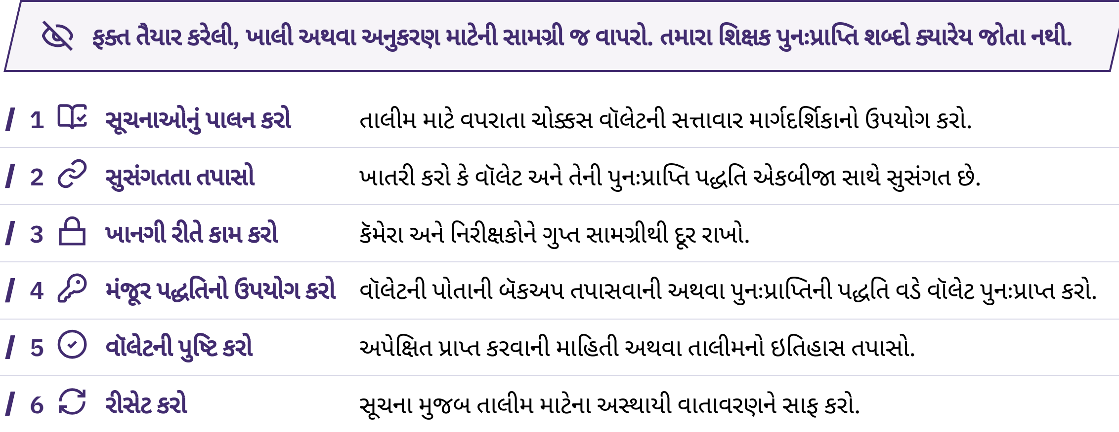

Slide 74
બિટકોઇન પ્રાપ્ત કરવું
અભ્યાસ 1: સુરક્ષિત રીતે પ્રાપ્ત કરો
તૈયાર કરેલું વૉલેટ ખોલો; પ્રાપ્ત કરો પસંદ કરો.
ઓન-ચેઇન છે કે લાઇટનિંગ તે ઓળખો.
પ્રાપ્ત કરવા માટેની માત્ર જાહેર માહિતી જ શેર કરો.
વિનંતી કરેલી કોઈપણ રકમ મોકલનાર સાથે ચકાસો.
તમારા પોતાના વૉલેટમાં રકમ અને સ્થિતિ ચકાસો.
મોકલનારનો સંદેશ કે સ્ક્રીનશૉટ પુરાવો નથી. બાકી હોવું અને પુષ્ટિ થયેલી હોવી એ અલગ સ્થિતિઓ છે; પુષ્ટિઓ ખોટું સરનામું કે છેતરપિંડી સુધારી શકતી નથી.
બિટકોઇન ડિપ્લોમા · મોડ્યુલ 3

Slide 75

બિટકોઇન મોકલવું
અભ્યાસ 2: મોકલતાં પહેલાં થોભો અને તપાસો
બધી તપાસમાં વિગતો મેળ ખાતી હોય ત્યારે જ મંજૂરી આપો. જો વિગતો બદલાય, ઉતાવળ કરાવવામાં આવે અથવા કોઈ ગુપ્ત માહિતી માગે, તો થોભો અને સ્વતંત્ર રીતે ચકાસણી કરો. માન્ય રીતે મોકલેલા વ્યવહારને પાછો ફેરવવો મુશ્કેલ અથવા અશક્ય છે.
બિટકોઇન ડિપ્લોમા · મોડ્યુલ 3

Slide 76
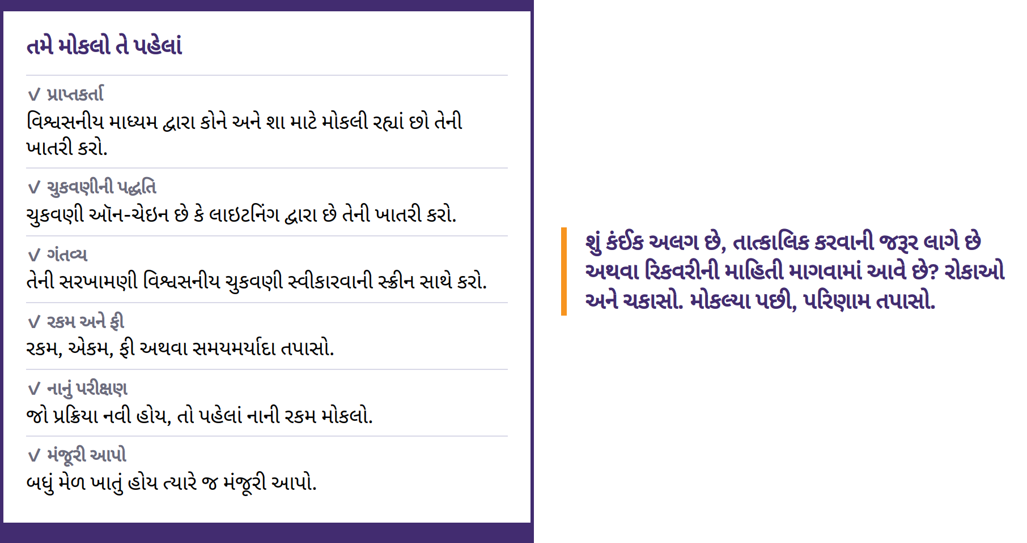

Slide 77
ચકાસણી અને ઉલટાવી ન શકાય તેવા વ્યવહારો
Txid: ઑન-ચેઇન વ્યવહારનું ઓળખચિહ્ન
એક્સપ્લોરર: જાહેર વ્યવહારના ડેટા માટેનું ઇન્ટરફેસ
નેટવર્ક, ગંતવ્ય, રકમ, ફી, સ્થિતિ અને પુષ્ટિઓ તપાસો
પ્રસારિત → બાકી → બ્લૉકમાં સામેલ → પછીની પુષ્ટિઓ
એક્સપ્લોરર ઓળખ, પ્રામાણિકતા અથવા ચુકવણીનો હેતુ સાબિત કરી શકતું નથી. દરેક ચુકવણી માટે પુષ્ટિઓની કોઈ એક સર્વમાન્ય સંખ્યા નથી.
તૈયાર કરેલાં ઉદાહરણોનો ઉપયોગ કરો; શીખનારનું વ્યક્તિગત સરનામું કે વ્યવહાર શોધશો નહીં. શોધ કરવાથી એક્સપ્લોરરના સંચાલકને શેમાં આપને રસ છે તે જાણી શકાય છે.
બિટકોઇન ડિપ્લોમા · મોડ્યુલ 3
Notes:
ઑન-ચેઇન ફી મુખ્યત્વે વ્યવહારના ડેટા અને બ્લૉકમાં જગ્યાની માંગ પર આધાર રાખે છે, માત્ર મોકલેલી રકમ પર નહીં. અંતિમ અંદાજ વાંચો; સમય અને ફી બદલાઈ શકે છે.

Slide 78
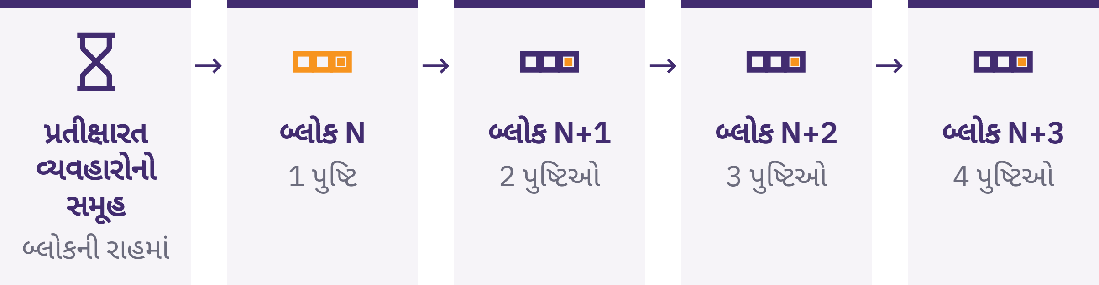

Slide 79

સુરક્ષા ચકાસણી સૂચિ
અભ્યાસ 3: જોખમ ઓળખો અને સુરક્ષિત રીતે અટકો
થોભો. કંઈપણ શેર ન કરો. કંઈપણ મોકલશો નહીં. સંચારનું માધ્યમ બંધ કરો. સ્વતંત્ર રીતે ચકાસણી કરો. ગુપ્ત માહિતી જાહેર કર્યા વિના મદદ માગો.
અજમાવી જુઓ
તૈયાર કરેલા સંદેશમાં ચેતવણીનો સંકેત, સંભવિત નુકસાન અને પ્રથમ સુરક્ષિત પગલું ઓળખો.
બિટકોઇન ડિપ્લોમા · મોડ્યુલ 3
Notes:
સત્તાવાર વેબસાઇટો, ઍપ સૂચિઓ અને સંપર્કો સુધી સ્વતંત્ર રીતે પહોંચો. પ્રકાશક અને ડોમેન તપાસો; જાહેરાતો, સંદેશાઓ અને અસલી જેવી દેખાતી નકલી વેબસાઇટોથી સાવચેત રહો. પ્રયોગ કરવા માટે ક્યારેય નાણાં ઉછીનાં ન લો.

Slide 80
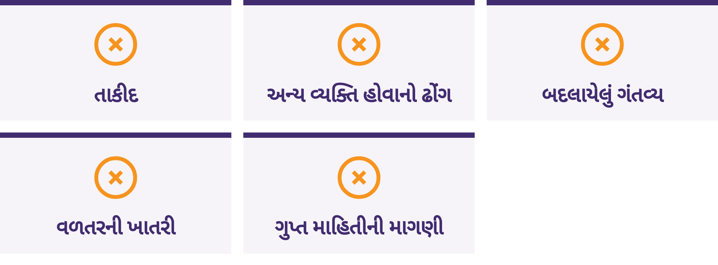

Slide 81

બિટકોઇન મેળવવું અને તેનું વિનિમય
કરવું
જાગૃતિ, નાણાકીય સલાહ નહીં
કુલ કિંમત અને સ્પ્રેડ, સેવા અને ઉપાડની ફી, કી પરનું નિયંત્રણ, ઓળખ સંબંધિત ડેટા, પતાવટ અને હાલના સ્થાનિક નિયમોની સરખામણી કરો.
કોઈ પણ માર્ગ કે સેવા પ્રદાતા આપમેળે શ્રેષ્ઠ નથી હોતાં. KYC એટલે ઓળખની ચકાસણી: નિયમપાલન અથવા પુનઃપ્રાપ્તિમાં સંભવિત લાભો, સાથે ઓળખ–ચુકવણીના ડેટાને લગતા જોખમો.
બિટકોઇન ડિપ્લોમા · મોડ્યુલ 3

Slide 82
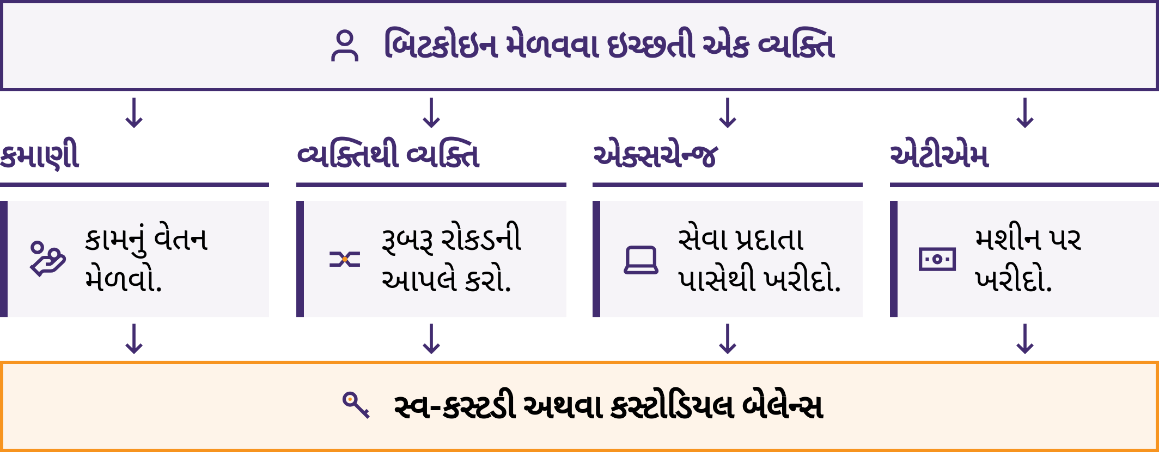

Slide 83
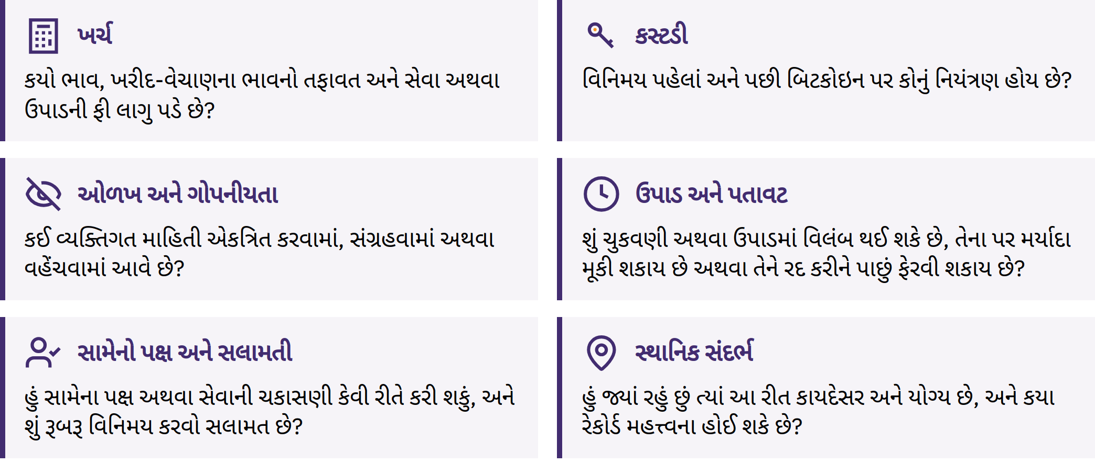

Slide 84
ઑન-ચેઇન અને લાઇટનિંગ ચુકવણીઓ
ઑન-ચેઇન: બ્લોકચેઇન પરની નોંધ; પુષ્ટિઓ
લાઇટનિંગ: બિટકોઇન ચુકવણી નેટવર્ક; સામાન્ય રીતે ઝડપથી સફળતા કે નિષ્ફળતા
ચુકવણી મેળવવા માટેની અલગ વિનંતીઓ, ફી, મર્યાદાઓ અને નિષ્ફળતાનાં બિંદુઓ
વિનંતીને વૉલેટ દ્વારા સમર્થિત ચુકવણી પદ્ધતિ સાથે મેળવો
બંનેમાંથી કોઈ પણ માર્ગમાં અન્ય પક્ષ પાસે ભંડોળની કસ્ટડી અથવા સેવા પર નિર્ભરતા હોઈ શકે છે
લાઇટનિંગ કોઈ અલગ સિક્કો નથી. લાઇટનિંગ વૉલેટમાં ભંડોળની કસ્ટડી સેવા પ્રદાતા પાસે અથવા આપની પોતાની પાસે હોઈ શકે છે; ઝડપી ચુકવણી એ મોટી રકમ રાખવા માટેની યોગ્યતાનો પુરાવો નથી.
કેટલીક ઍપ વધારાની ફી અથવા નિર્ભરતાઓ સાથે બંને માર્ગોને સમર્થન આપે છે. ચૅનલો, રૂટિંગ અને તરલતાની વિગતવાર ચર્ચા અદ્યતન અભ્યાસનો ભાગ છે.
બિટકોઇન ડિપ્લોમા · મોડ્યુલ 3

Slide 85
સહાયિત અભ્યાસ
તૈયાર કરેલું વૉલેટ ખોલો અને તેમાં નેવિગેટ કરો
પ્રથમ વાર ઍક્સેસ કરવાની મંજૂર પ્રક્રિયા પૂર્ણ કરો
પ્રાપ્ત કરવા માટેની જાહેર માહિતી શોધો અને તપાસો
પ્રાપ્ત કરો અથવા સુરક્ષિત રીતે પ્રાપ્તિનું અનુકરણ કરો; સ્થિતિ તપાસો
પ્રાપ્ત કરવાની/મોકલવાની પ્રક્રિયા પૂર્ણ કરો અથવા તેનું અનુકરણ કરો
ગુપ્ત માહિતી જાહેર કર્યા વિના પુનઃપ્રાપ્તિ માટેની તૈયારી દર્શાવો
સહમતિ મુજબના તાલીમ પર્યાવરણનો ઉપયોગ કરો. કંઈ મેળ ન ખાય તો થોભો; જરૂર પડે ત્યારે સહાય અને વધુ અભ્યાસ માટે પૂછો.
બિટકોઇન ડિપ્લોમા · મોડ્યુલ 3
Notes:
સ્રોત આધાર: શિક્ષક દ્વારા નિરીક્ષણ કરાતી વ્યવહારુ કૌશલ્યની ચકાસણી. C6 માટે વૉલેટ/રસીદ અને પુનઃપ્રાપ્તિ માટેની તૈયારી—બંને પ્રકારનાં કાર્યોનું પ્રત્યક્ષ નિરીક્ષણ જરૂરી છે. અનુકરણો, અગાઉથી તૈયાર કરેલી સામગ્રી, ભૌતિક નમૂનાઓ અને ભંડોળની જરૂર ન પડે તેવા વિકલ્પો માન્ય છે. જરૂર પડે ત્યારે પ્રતિસાદ આપો અને બીજી તક આપો. મૂલ્યાંકનના માપદંડો અને મૂલ્યાંકનના સંચાલનને લગતી વિગતો સ્ક્રીન પર દર્શાવશો નહીં.

Slide 86
સમીક્ષા: સ્વ-કસ્ટડીની જવાબદારીનો અર્થ શું છે?
મુખ્ય શીખ
વૉલેટ ઍક્સેસનું સંચાલન કરે છે; કીઓ ખર્ચ કરવાની મંજૂરી આપે છે
રકમ મેળવવા માટેની માહિતી શેર કરો; ગુપ્ત માહિતી ઑફલાઇન અને ખાનગી રાખો
કસ્ટડી, પુનઃપ્રાપ્તિ અને ઉપકરણ સંબંધિત જોખમો ઓળખો
મંજૂરી આપતાં પહેલાં ચકાસણી કરો; પરિણામ જાતે તપાસો
દબાણ હોય ત્યારે થોભો; શીખતી વખતે થતી ભૂલો નાની રાખો
એક મિત્ર વિનંતી મોકલે છે, જ્યારે કોઈ અજાણી સહાય સેવા તાત્કાલિક પગલાં લેવાની માંગ કરે છે. કંઈ પણ કરતાં પહેલાં આપ શું તપાસી શકો?
વિચાર કરવા માટે એક ક્ષણ
કોઈ પગલું ભરતાં પહેલાં આપ થોભીને કઈ સુરક્ષા તપાસ કરશો?
બિટકોઇન ડિપ્લોમા · મોડ્યુલ 3

Slide 87

મોડ્યુલ 4
તમારા સમુદાયમાં બિટકોઇન
જોડાણ કરો: સમસ્યા, ઉકેલ અને સલામત પગલું આ સમુદાય સાથે કેવી રીતે જોડાય છે?
Notes:
મોડ્યુલ 4 ફરજિયાત છે અને શિક્ષક દ્વારા તૈયાર કરવામાં આવેલ છે. નાણાં તરીકે બિટકોઇનના ઉપયોગને લગતું સ્થાનિક રીતે પ્રસ્તુત કાર્ય પસંદ કરો અને નીચેના સૂચનોનો અનુકૂલન કરી શકાય તેવા વિકલ્પો તરીકે ઉપયોગ કરો, દરેક સાધન કે પરિસ્થિતિનું નિદર્શન કરવાની આવશ્યકતા તરીકે નહીં. વર્તમાન સાધનો, સ્થાનિક નિયમો, માળખાકીય સુવિધાઓ અને સહાયની ચકાસણી કરો. આવશ્યક ક્ષમતાઓ અને મોડ્યુલ 3નાં સલામતી ધોરણો જાળવો; સ્થાનિક સેવા પ્રદાતાઓ કે વિગતોની કલ્પના કરીને ઉમેરશો નહીં.

Slide 88
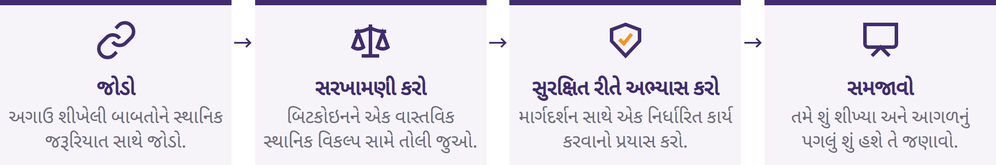
તમારું સ્થાનિક મોડ્યુલ 4
તમારા સ્થાનિક સંદર્ભમાં ધ્યાન કેન્દ્રિત કરવાના મુદ્દાઓ નોંધો: સમસ્યા અથવા તક, વિકલ્પ, સલામત પરિસ્થિતિ, મુખ્ય લાભ અને જોખમ, અને આગળનું સલામત પગલું.
તમારી પાસેથી બિટકોઇન અપનાવવાની કે તે શ્રેષ્ઠ છે એવો નિષ્કર્ષ કાઢવાની અપેક્ષા નથી. સ્થાનિક ઉદાહરણો એ સાબિત કરતાં નથી કે કોઈ પદ્ધતિ દરેક જગ્યાએ કામ કરે છે.
બિટકોઇન ડિપ્લોમા · મોડ્યુલ 4

Slide 89
કાર્યશાળાઓ અને પ્રદર્શનો
પ્રસ્તુતિ: પ્રક્રિયા અને જોખમોનું અવલોકન કરો
અભ્યાસ: સલામત તાલીમ સામગ્રી સાથે અનુસરણ કરો
અમલીકરણ: સ્વતંત્ર રીતે કોઈ કાર્ય પૂર્ણ કરો અથવા કોઈ નિર્ણય સમજાવો
અભ્યાસ પહેલાં: ચકાસેલાં સાધનો, પુનઃપ્રાપ્તિ અને નિષ્ફળતાના કિસ્સા માટે સ્પષ્ટ યોજનાઓ, જાણીતાં જોખમો અને ક્યાં અટકવું તેની સ્પષ્ટ મર્યાદા.
સૉફ્ટવેર ઇન્સ્ટૉલ કરવા કે નાણાકીય માહિતી જાહેર કરવા માટે કોઈ દબાણ નથી. ઑફલાઇન અથવા નાણાંનો ઉપયોગ કર્યા વિનાનો વિકલ્પ ઉપલબ્ધ છે. વાસ્તવિક વ્યવહારમાં વપરાતી કોઈપણ રકમ એટલી નાની હોવી જોઈએ કે તે સંપૂર્ણપણે ગુમાવવાથી પણ તે એક શીખ બની રહે, સંકટ નહીં.
બિટકોઇન ડિપ્લોમા · મોડ્યુલ 4
Notes:
સંબંધિત મૂળ કાર્ય પસંદ કરો: કસ્ટડીની સરખામણી, ચુકવણી પ્રાપ્ત કરવાની સ્ક્રીનની ચકાસણી, ચુકવણીના માર્ગોની સરખામણી, તૈયાર કરેલા વ્યવહારની ચકાસણી, રૂટના ખર્ચની સરખામણી, છેતરપિંડી સામે પ્રતિસાદ, વેપારી/દાનની પ્રક્રિયા અથવા સંસાધનની ખરાઈની ચકાસણી. જરૂર પડે ત્યારે સ્થાનિક નિષ્ણાતોની સલાહ લો.

Slide 90
સ્થાનિક બિટકોઇન સાધનો અને સંસાધનો
હેતુ અને વાસ્તવિક વિકલ્પ
કી પર નિયંત્રણ અને પુનઃપ્રાપ્તિ
અસલી પ્રકાશક, ડોમેન અથવા ઍપ સૂચિ
ઓપન-સોર્સ સ્થિતિ, સમીક્ષા અને જાળવણી
ગોપનીયતા, કુલ ખર્ચ, સુસંગતતા અને સહાય
વર્તમાન સ્થાનિક નિયમો અને પ્રતિબંધો
સાધન/સંસ્કરણ, તપાસની તારીખ, કસ્ટડી, મુખ્ય ઉપયોગ, લાભ, જોખમ, પુનઃપ્રાપ્તિની પદ્ધતિ અને વિકલ્પની નોંધ કરો.
નામ દર્શાવેલાં સાધનો ચોક્કસ સમયનાં શૈક્ષણિક ઉદાહરણો છે; તે ભલામણો કે સલામતી, ઉપલબ્ધતા, ઓછા ખર્ચ અથવા યોગ્યતાનાં વચનો નથી. વાસ્તવિક ઉપયોગ પહેલાં તેમની ફરી તપાસ કરો.
બિટકોઇન ડિપ્લોમા · મોડ્યુલ 4

Slide 91
લાઇટનિંગ ચુકવણીઓ
ઇન્વૉઇસ: ચોક્કસ ચુકવણી માટેની વિનંતી; તેમાં રકમ અને સમયમર્યાદા શામેલ હોઈ શકે છે
લાઇટનિંગ સરનામું: પ્રદાતાનું સમર્થન ધરાવતું રૂટિંગ ઓળખચિહ્ન, જે ઘણીવાર ઇમેઇલ જેવું હોય છે
ભંડોળની કસ્ટડી, ભંડોળ ઉમેરવાનો માર્ગ, બૅકઅપ, ફી અને મર્યાદાઓ તપાસો
નિષ્ફળતાનું સંચાલન કેવી રીતે થાય છે અને પ્રાપ્તકર્તાની પુષ્ટિ કેવી રીતે થાય છે તે જાણો
લાઇટનિંગ સરનામું એ ઇમેઇલ ખાતું નથી; તે તેને સમર્થન આપતા પ્રદાતા અથવા ડોમેન પર આધાર રાખે છે. મંજૂરી આપતાં પહેલાં અંતિમ વિનંતી તપાસો.
નાની ચુકવણી સફળ થવાથી મોટી બાકી રકમની સલામતી સાબિત થતી નથી.
બિટકોઇન ડિપ્લોમા · મોડ્યુલ 4

Slide 92
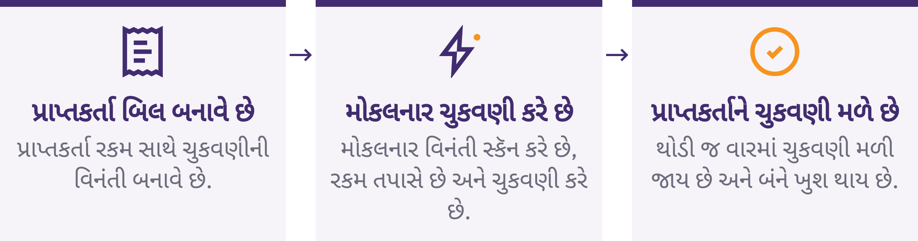

Slide 93
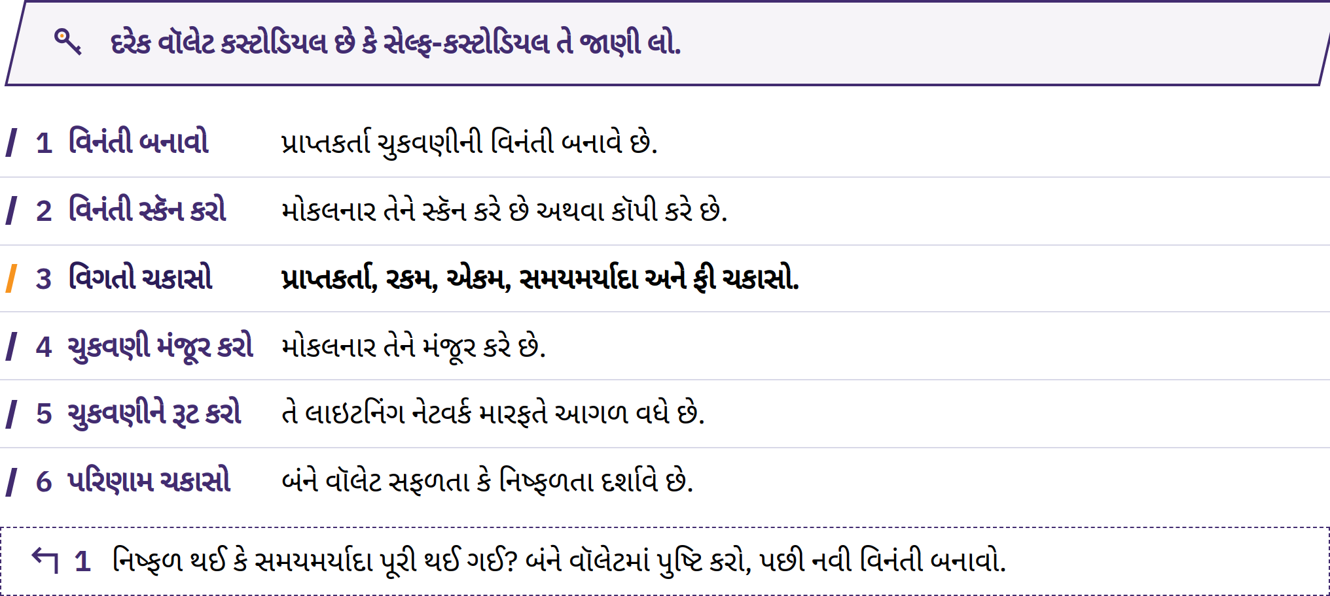

Slide 94
માર્ગદર્શિત લાઇટનિંગ ચુકવણી
પ્રાપ્તકર્તા યોગ્ય વિનંતી બનાવે છે.
મોકલનાર તેને સ્કૅન કરે છે અથવા તેની નકલ કરે છે.
પ્રાપ્તકર્તા, રકમ, એકમ, ફી અને કોઈ સમાપ્તિ સમય હોય તો તે તપાસો.
વિગતો મેળ ખાતી હોય ત્યારે જ મંજૂરી આપો.
બંને પક્ષો પોતપોતાનાં વૉલેટમાં પરિણામ તપાસે છે.
કસ્ટડી અને નિષ્ફળતાનાં જોખમો સમજાવો.
અગાઉથી તૈયાર કરેલી અથવા મંજૂર કરેલી, ઓછી રકમ સાથેની અભ્યાસ પ્રવૃત્તિનો ઉપયોગ કરો. જો પરિણામ યોજના કરતાં જુદું હોય તો અટકી જાઓ; આગળ કોઈ પગલું લેતાં પહેલાં ચકાસણી કરો.
બિટકોઇન ડિપ્લોમા · મોડ્યુલ 4

Slide 95
રોજિંદા જીવનમાં બિટકોઇનનો ઉપયોગ
કમાણી: કિંમત નિર્ધારણ, સમયની પસંદગી, ભાવની અસ્થિરતા, હિસાબી નોંધો અને સુરક્ષિત સંભાળ
બચત: ભવિષ્યમાં ઉપયોગ; ભાવમાં તીવ્ર ઘટાડો થઈ શકે છે
પ્રાપ્ત કરવું અને મોકલવું: યોગ્ય ચુકવણી વિનંતી, પતાવટ, માર્ગ અને ફી
ખર્ચ: વિનિમય દર, વેપારીની નીતિ અને કરની અસરો
કિંમત નિર્ધારણ અને હિસાબ: BTC/સેટ્સ; ફિયાટ ચલણમાં હિસાબી નોંધો રાખવાની હજુ પણ જરૂર પડી શકે છે
દાન: વાસ્તવિક પ્રાપ્તકર્તાની ચુકવણી વિનંતીની ચકાસણી કરો
કઈ સમસ્યાનો ઉકેલ લાવવામાં આવે છે? શું અહીં ઉપલબ્ધ વિકલ્પ કરતાં બિટકોઇન વધુ સારું છે? કયું નવું જોખમ કે જવાબદારી ઊભી થાય છે?
બિટકોઇન ડિપ્લોમા · મોડ્યુલ 4

Slide 96

સ્થાનિક સ્તરે ખર્ચ અને પ્રાપ્તિ
એક નાની ખરીદી
નાની, ઝડપી ચુકવણી માટે કયો માર્ગ યોગ્ય છે?
વિનંતી કોણ કરે છે; રકમ અને એકમ કોણ તપાસે છે?
જો “મોકલેલ” અને “પ્રાપ્ત થયેલ” વચ્ચે મેળ ન હોય તો શું?
કામ માટે ચુકવણી
કિંમતનો એકમ, દર નક્કી કરવાનો સમય, ફી કોણ ચૂકવે છે?
કસ્ટડી, રેકોર્ડ, સુરક્ષિત વ્યવસ્થાપન?
બિટકોઇન ડિપ્લોમા · મોડ્યુલ 4
Notes:
ઓછી કિંમતની વસ્તુ અથવા સિમ્યુલેશનનો ઉપયોગ કરો. ચુકવણીને મંજૂરી આપતાં પહેલાં સંપૂર્ણ પ્રક્રિયા સમજાવો.
સ્થાનિક કાર્યને અનુરૂપ માર્ગદર્શિકામાંનાં પરિદૃશ્યો પસંદ કરો અથવા તેમાં ફેરફાર કરો. સૂચનો શીખનારને સંબોધિત રાખો અને ચુકવણી સ્વીકારવાની કાલ્પનિક પરિસ્થિતિને વાસ્તવિક સ્થાનિક વેપારીની યાદી તરીકે રજૂ કરવાનું ટાળો.

Slide 97
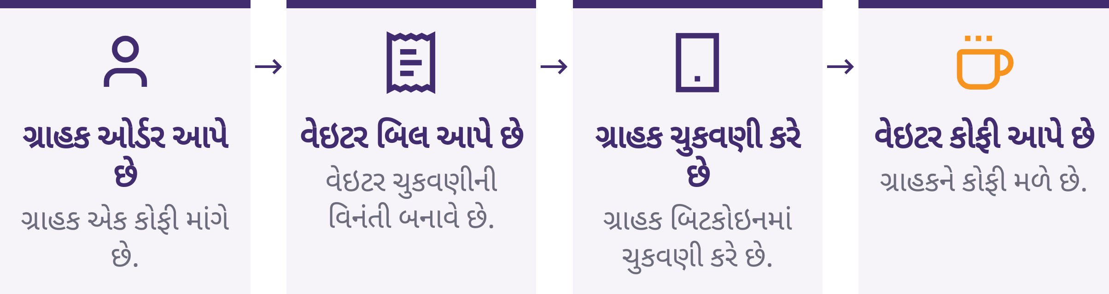

Slide 98
સ્થાનિક હસ્તાંતરણો, રિફંડ અને દાન
પરિવારને નાણાં મોકલવાં: સંપૂર્ણ માર્ગ, કુલ ખર્ચ, વિલંબ, કસ્ટડી અને પ્રાપ્તકર્તાની ઇચ્છાની તુલના કરો
રિફંડ: ગ્રાહકની વિનંતીની ચકાસણી કરો; રિફંડ માટે નવું સરનામું વાપરો; ફી અને રેકોર્ડ અંગે સંમતિ સાધો
સમુદાયને દાન: વિનંતીની ચકાસણી કરો; કી/બૅકઅપનું નિયંત્રણ કોની પાસે છે અને ચુકવણીનો માર્ગ કયો છે તે ઓળખો
પારદર્શિતા અને દાતાની ગોપનીયતા વચ્ચે સંતુલન જાળવો; જરૂરી રેકોર્ડ તપાસો
બિટકોઇન ડિપ્લોમા · મોડ્યુલ 4
Notes:
પસંદ કરેલા સ્થાનિક કાર્યને અનુરૂપ હોય તેવા સ્રોત પરિદૃશ્યનો ઉપયોગ કરો. રિફંડ એ એક નવી ચુકવણી છે, મૂળ ઑન-ચેઇન વ્યવહારને ઉલટાવવાની પ્રક્રિયા નથી.

Slide 99
સ્થાનિક ઑન-રૅમ્પ અને ઑફ-રૅમ્પ માર્ગો
પ્રવેશ માર્ગ: સ્થાનિક ચલણ, કામ અથવા સંપત્તિ → બિટકોઇન
નિકાસ માર્ગ: બિટકોઇન → સ્થાનિક ચલણ, માલ અથવા સેવાઓ
બે સ્થાનિક માર્ગોની સરખામણી બિટકોઇનનો ઉપયોગ ન કરતા કોઈ હાલના વિકલ્પ સાથે કરો
કુલ પ્રાપ્ત રકમ, સમય, કસ્ટડી, ગોપનીયતા, વ્યવહાર પાછો ફેરવાવાનું જોખમ અને નિષ્ફળતા સર્જાઈ શકે તેવા તબક્કાઓ
તમારા નિયંત્રણ હેઠળની કીઓમાં ઉપાડ થઈ શકે છે કે નહીં તે તપાસો; આંતરિક બેલેન્સ માત્ર દાવા તરીકે રહી શકે છે
રૂબરૂ વિનિમય માટે યોગ્ય જાહેર સ્થળનો ઉપયોગ કરો, બિનજરૂરી રોકડ ટાળો, યોગ્ય હોય ત્યાં કોઈ વિશ્વાસુ વ્યક્તિને સાથે લાવો, સ્થળ છોડતાં પહેલાં ચુકવણીની ખાતરી કરો અને સ્થાનિક કાયદાનું પાલન કરો. તમારી પાસેની સંપત્તિ કે તેના સંગ્રહની વિગતો જાહેર ન કરો.
બિટકોઇન ડિપ્લોમા · મોડ્યુલ 4
Notes:
પ્રાપ્તિના માર્ગોમાં કામ, સીધી આપ-લે, દલાલો, એટીએમ, વેપારીઓ, રૂપાંતરણ સેવાઓ અને ચક્રીય અર્થવ્યવસ્થાઓનો સમાવેશ થાય છે. વર્તમાન ચકાસાયેલ સ્થાનિક તથ્યો અથવા સ્પષ્ટપણે કાલ્પનિક પરિસ્થિતિનો ઉપયોગ કરો.

Slide 100
KYC અને બિન-KYCના લાભ-ગેરલાભ
KYC: ઓળખની ચકાસણી; બેંકિંગ સેવાઓની ઉપલબ્ધતા, મર્યાદાઓ, નિયમપાલન અથવા પુનઃપ્રાપ્તિ સંબંધિત સંભવિત લાભો
ડેટાનું જોખમ: ઓળખ અને ચુકવણી વચ્ચે કાયમી જોડાણો, ડેટા લીક, દુરુપયોગ અથવા પ્રતિબંધો
KYC વિના: ઓળખ સંબંધિત માહિતીનું સંભવિત રીતે ઓછું એકત્રીકરણ
સંભવિત ઊંચા ભાવ, ઓછી તરલતા, ઓછી સહાય, છેતરપિંડી અથવા કાનૂની પ્રતિબંધો
બંનેમાંથી કોઈ પણ લેબલ આપોઆપ શ્રેષ્ઠ નથી. ગોપનીયતા મેળવવા માટે સ્થાનિક કાયદાનો ભંગ કરશો નહીં કે શારીરિક જોખમમાં પડશો નહીં; અસ્પષ્ટતા હોય ત્યારે યોગ્ય લાયકાત ધરાવતા સ્થાનિક નિષ્ણાત પાસેથી વર્તમાન માર્ગદર્શન મેળવો.
બિટકોઇન ડિપ્લોમા · મોડ્યુલ 4
Notes:
ડેટા કેટલો સમય જાળવવામાં આવે છે, ઑન-ચેઇન જોડાણો, વ્યવહારના સામા પક્ષો, છેતરપિંડી સામે રક્ષણ, મર્યાદાઓ, ફી અને વિવાદોના નિરાકરણની તુલના કરો.

Slide 101
ચક્રીય અર્થતંત્રો
બિટકોઇનનું ચક્રીય અર્થતંત્ર એવા લોકોને જોડે છે જેઓ સમુદાયમાં સ્વેચ્છાએ બિટકોઇન કમાય છે, ખર્ચે છે, બચાવે છે અને તેની આપ-લે કરે છે.
કામદારો → ગ્રાહકો → વેપારીઓ → પુરવઠાકારો
મૂલ્ય ક્યાં ફરે છે અથવા ફિયાટ ચલણમાં રૂપાંતરિત થાય છે?
શિક્ષણ અને તકનીકી સહાય કોણ પૂરાં પાડે છે?
કનેક્ટિવિટી ખોરવાય તો શું થાય છે?
સંપત્તિની કસ્ટડી અને ભાવનાં જોખમો કોણ વહન કરે છે?
માત્ર અપનાવનારાઓની સંખ્યા ઉપયોગિતા સાબિત કરતી નથી. નબળી માંગ, સાધનો, શિક્ષણ અથવા સુરક્ષા આ ચક્રને તોડી શકે છે; મફત વહેંચણી પર અથવા દરેક ચુકવણીની પ્રક્રિયા કરતા એક જ આયોજક પર નિર્ભર રહેવાનું ટાળો.
બિટકોઇન ડિપ્લોમા · મોડ્યુલ 4

Slide 102

બિટકોઇન ડિપ્લોમા · મોડ્યુલ 4

Slide 103
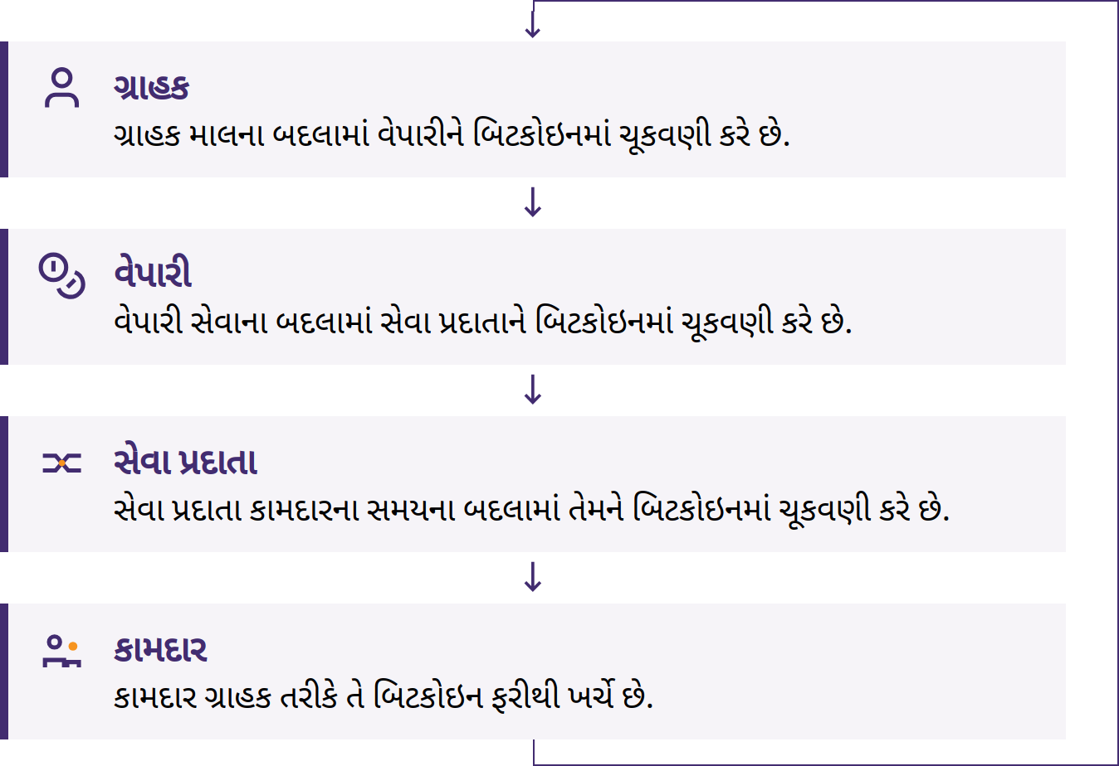

Slide 104
વેપારી અથવા સમુદાય માટેના ઉપયોગના કિસ્સાઓ
કિંમત નિર્ધારણનું એકમ અને ચુકવણીની પદ્ધતિ
કી પર નિયંત્રણ, કર્મચારીઓનો ઍક્સેસ, ઉપકરણની સુરક્ષા અને બૅકઅપ
પુષ્ટિ, રસીદો, રિફંડ અને ભૂલો
રૂપાંતરણ, રેકોર્ડ, કર અને સહાય
વૉલેટ અથવા નેટવર્ક નિષ્ફળ જાય તો શું કરવું તેની યોજના
સહિયારું ભંડોળ રાખનાર એક આયોજક કસ્ટોડિયન છે અને તેના પર વિશ્વાસ રાખવો પડે છે. સહિયારા ભંડોળ માટે પારદર્શક નિયમો, રેકોર્ડ, ઍક્સેસ નિયંત્રણો અને જ્યાં યોગ્ય હોય ત્યાં કાનૂની સમીક્ષા જરૂરી છે.
બિટકોઇન ડિપ્લોમા · મોડ્યુલ 4
Notes:
સફળતાને ઉકેલાયેલી સમસ્યાના આધારે વ્યાખ્યાયિત કરો, વ્યવહારોની સંખ્યાના આધારે નહીં.

Slide 105
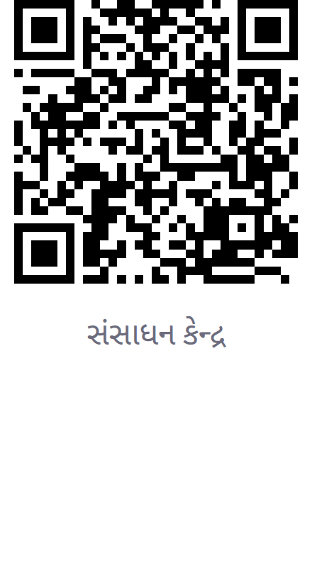
સ્થાનિક સંસાધનોના નકશા અને સમુદાયની શોધખોળ
વેપારીઓ, શિક્ષકો, મુલાકાત કાર્યક્રમો અને સમુદાયનાં સંસાધનો શોધો
તારીખ તપાસો; સ્વતંત્ર રીતે પુષ્ટિ કરો
ચુકવણી કરવા અથવા ભાગ લેવા માટે વૈકલ્પિક વ્યવસ્થા સાથે આવો
સમુદાયનું સભ્યપદ વિશ્વસનીયતાનો પુરાવો નથી
મુલાકાત કાર્યક્રમમાં ક્યારેય વૉલેટ પુનઃપ્રાપ્ત કરવાના શબ્દો, ખાતામાં રહેલી રકમ, ઘરનાં સરનામાં અથવા સુરક્ષા વ્યવસ્થાઓ જાહેર કરશો નહીં. રોકાણ વ્યવસ્થાપન, ખાનગી વિનિમયની ઑફરો, તાત્કાલિક મદદ અને ખાતરીપૂર્વકના વળતરના મામલે સાવચેત રહો.
બિટકોઇન ડિપ્લોમા · મોડ્યુલ 4

Slide 106
સમીક્ષા: આને તમારા સમુદાય સાથે જોડો
વ્યક્તિગત રીતે પૂર્ણ કરો, પછી તમારા જૂથ સાથે તર્કની સરખામણી કરો.
કઈ સ્થાનિક જરૂરિયાત અને નાણાંનું કયું કાર્ય સામેલ હતાં?
તમે કયા વાસ્તવિક વિકલ્પ સાથે સરખામણી કરી?
ઑન-ચેઇન, લાઇટનિંગ કે બંને? કીઓ પર કોનું નિયંત્રણ હતું?
સૌથી મોટો લાભ, સૌથી ગંભીર જોખમ અને સંભવિત નિષ્ફળતા કયાં હતાં?
કાયદા, માળખાકીય સુવિધાઓ, ભાષા કે સંસ્કૃતિએ પરિણામ પર કેવી અસર કરી?
જો કોઈ જવાબદારીપૂર્વકનું આગળનું પગલું લઈ શકાય, તો તેને કયા પુરાવા સમર્થન આપે છે?
બિટકોઇન ડિપ્લોમા · મોડ્યુલ 4
Notes:
શિક્ષકે પસંદ કરેલા બિટકોઇનનો નાણાં તરીકે ઉપયોગ કરવાના સ્થાનિક કાર્યનું અને શીખનાર દ્વારા તેના હેતુ, વિકલ્પ, લાભ-ગેરલાભ, સંભવિત નિષ્ફળતા અને આગળના પગલા અંગે અપાતી સમજૂતીનું અવલોકન કરો. ગુણાંકન, મૂલ્યાંકનનાં માપદંડો અને મૂલ્યાંકનના સંચાલનને સ્ક્રીન પર દર્શાવશો નહીં.

Slide 107
મુખ્ય શીખ અને ચિંતન માટે એક ક્ષણ
સ્થાનિક જરૂરિયાત અને વાસ્તવિક વિકલ્પથી શરૂઆત કરો
અવલોકન કરો, સુરક્ષિત રીતે અભ્યાસ કરો, પછી સમજાવો અથવા નિદર્શન આપો
સાધનો, ભંડોળની અભિરક્ષા, ખર્ચ, ગોપનીયતા અને હાલના સ્થાનિક નિયમોની ચકાસણી કરો
ચુકવણીની પદ્ધતિ અને પરિણામની પુષ્ટિ કરો; નિષ્ફળતા માટે યોજના બનાવો
ઉપયોગી સામુદાયિક સહભાગિતા સ્વૈચ્છિક હોય છે અને લોકોનું રક્ષણ કરે છે
વિચાર કરવાની એક ક્ષણ
બિટકોઇનનો માર્ગ સ્થાનિક જરૂરિયાતને અનુરૂપ છે કે નહીં તે નક્કી કરતાં પહેલાં તમે કયો પ્રશ્ન પૂછશો?
બિટકોઇન ડિપ્લોમા · મોડ્યુલ 4

Slide 108


